Slide 1
Anglie W. Shakespeara,
Londýn a okolí
13. – 20. ČERVNA 2025

Slide 2
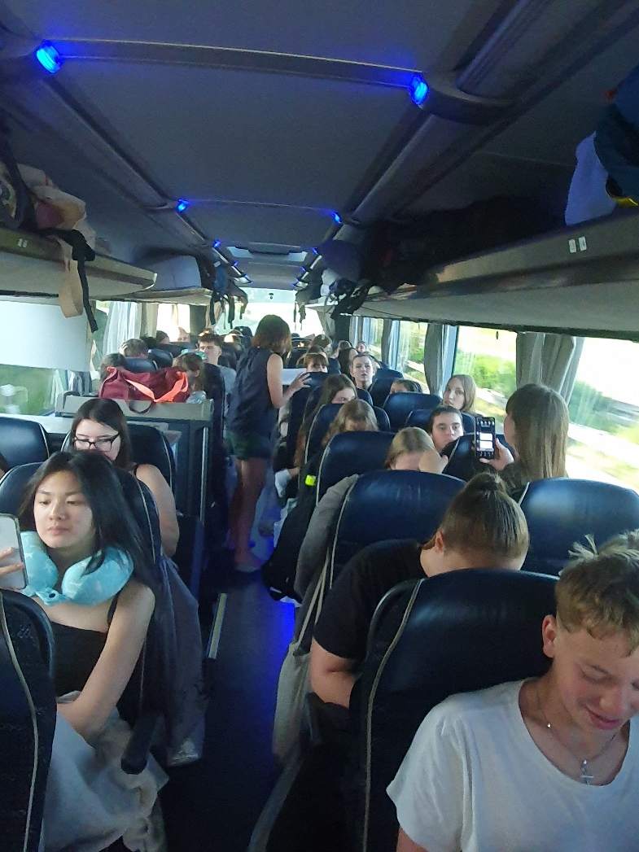
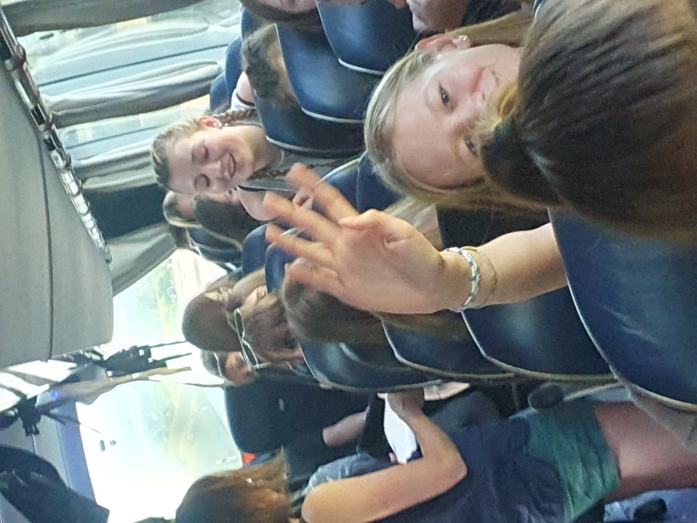
24 žáků z osmých a devátých tříd z Kokonína vyrazilo… na cestu za poznáním.

Slide 3
Stejně jako loni jsme byli ubytováni v rodinách – tentokráte na okraji Londýna.
Dvě noci jsme spali v hotelu blízko Warwicku.
Celý týden jsme měli k dispozici autobus, se kterým jsme podnikli výlety do blízkého i vzdálenějšího okolí.

Slide 4
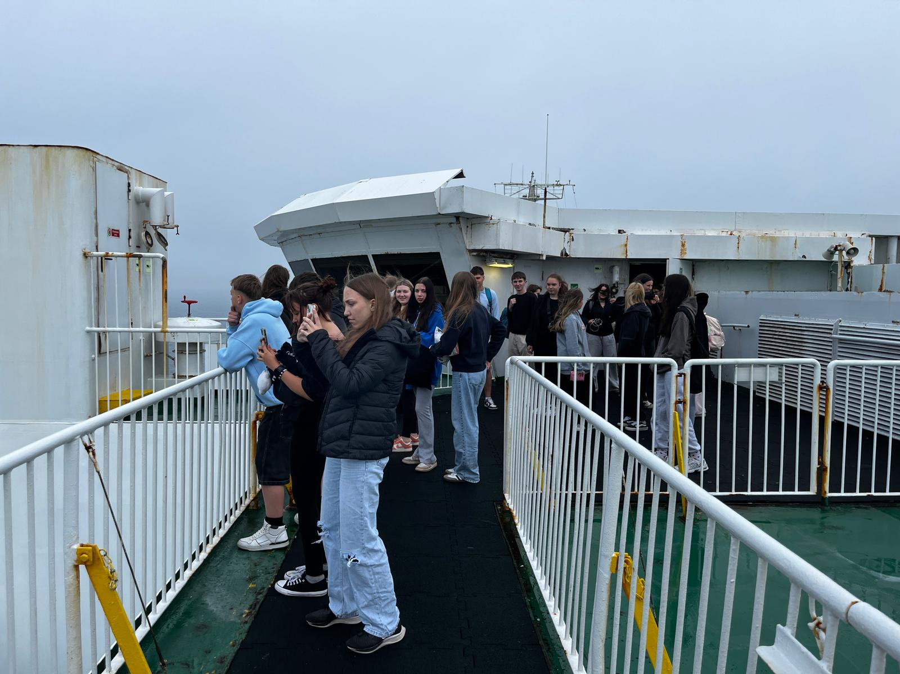

První ráno - blížíme se k Doveru, v mlze jsou vidět útesy.

Slide 5
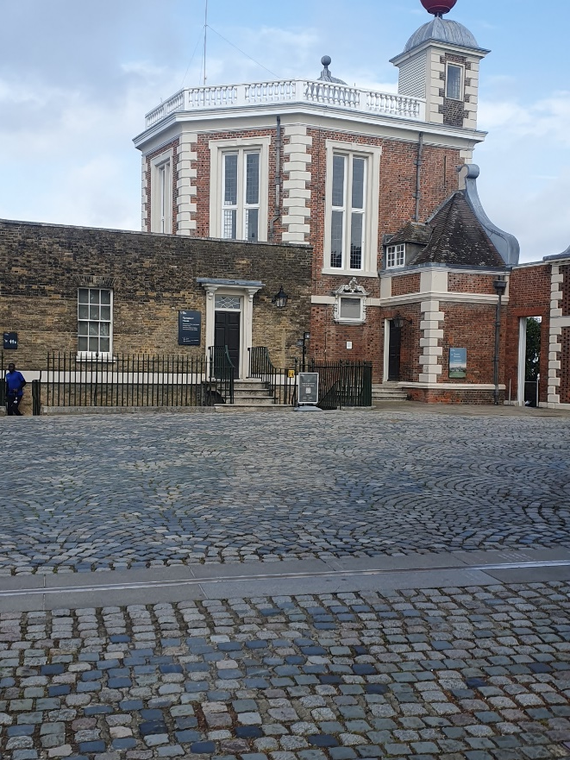
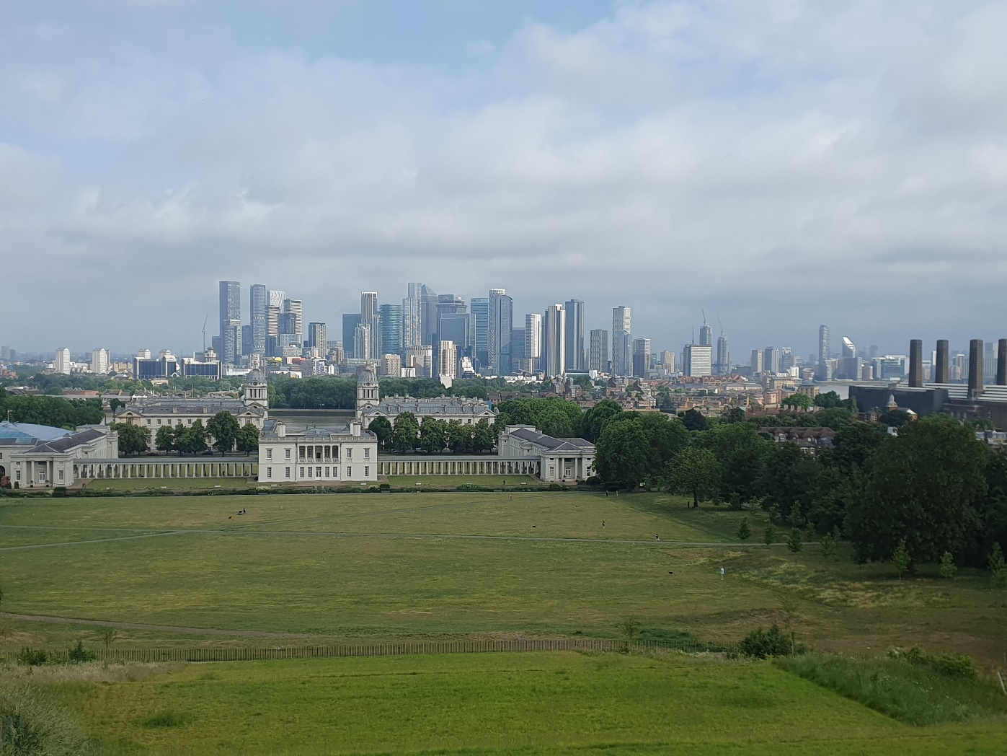
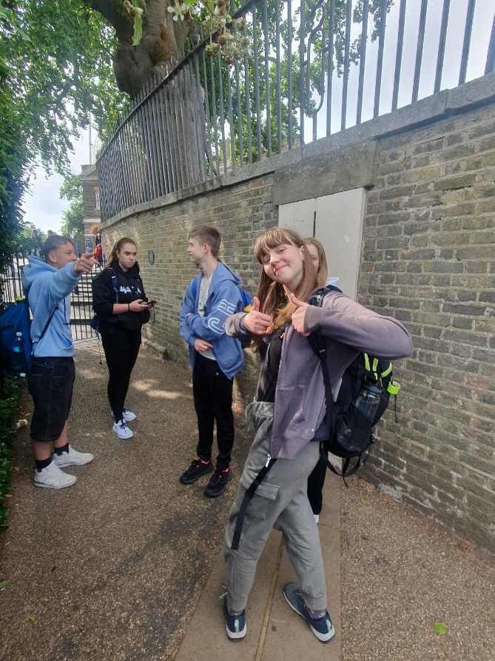
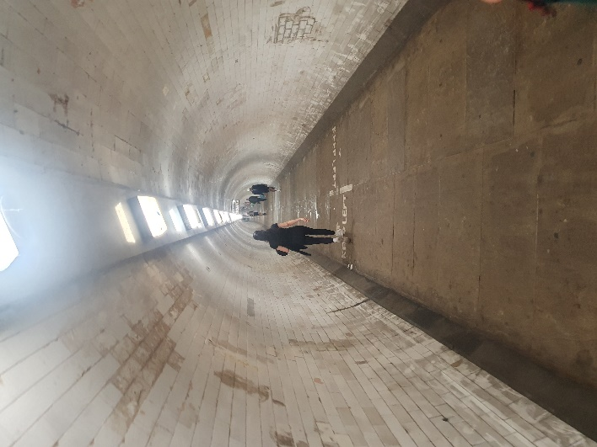
V Londýně jsme strávili druhý den zájedu.
Začali jsme v Greenwich – v parku, u observatoře s nultým poledníkem

Slide 6
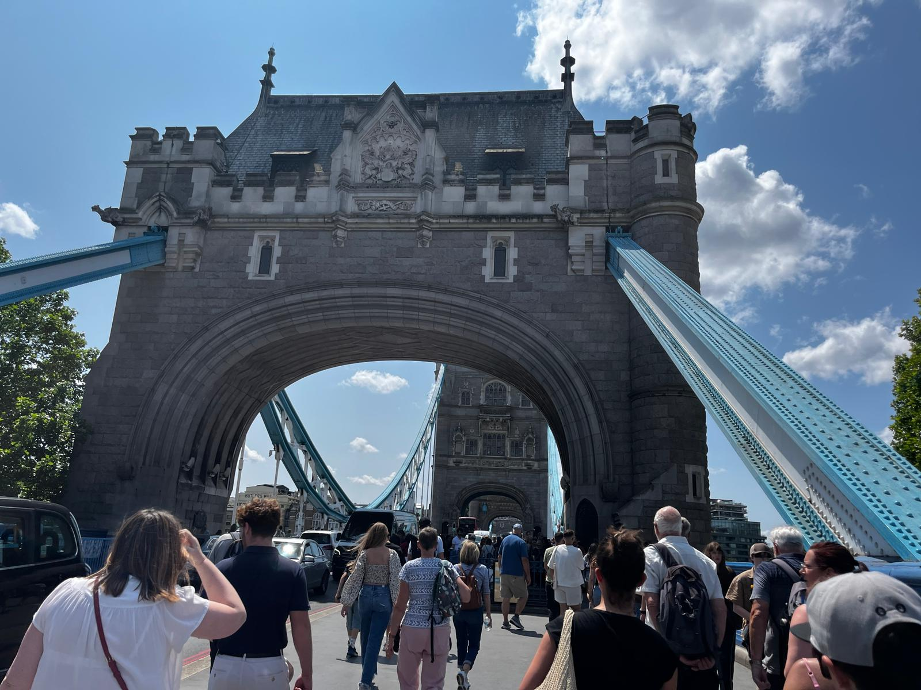
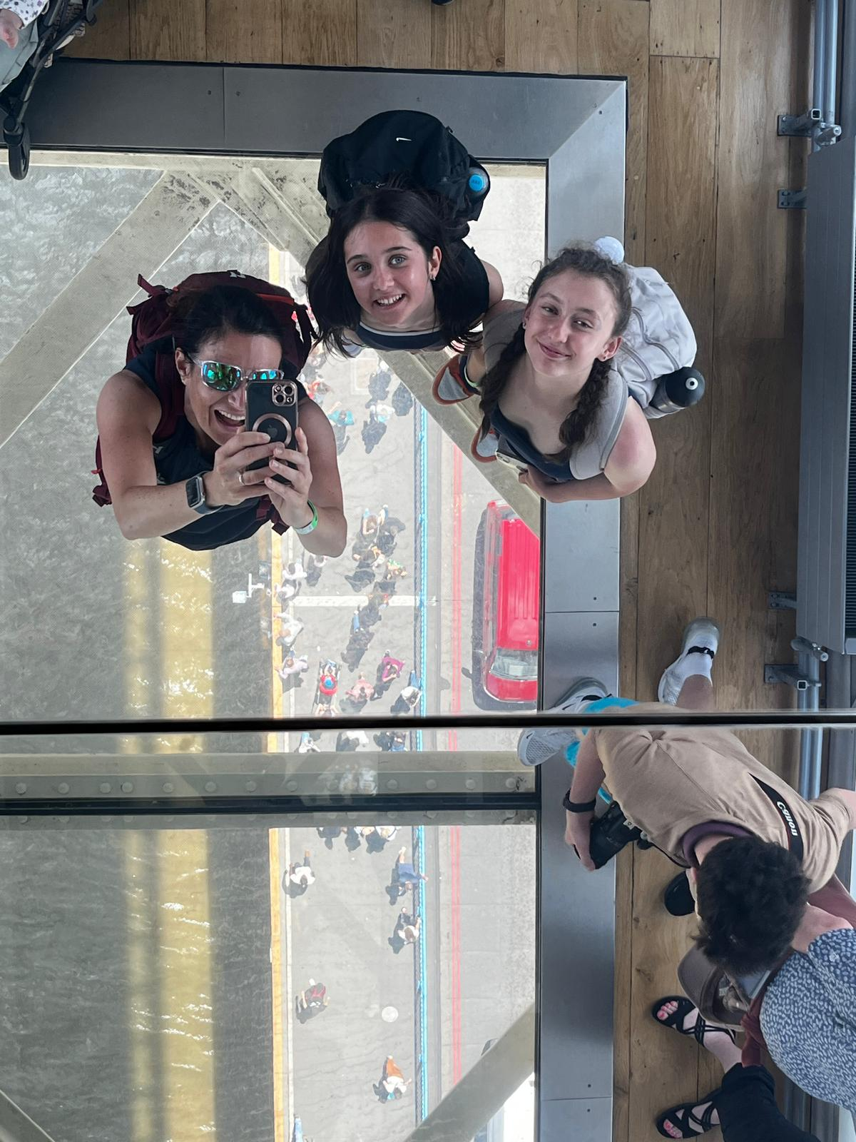
Tower Bridge

Slide 7
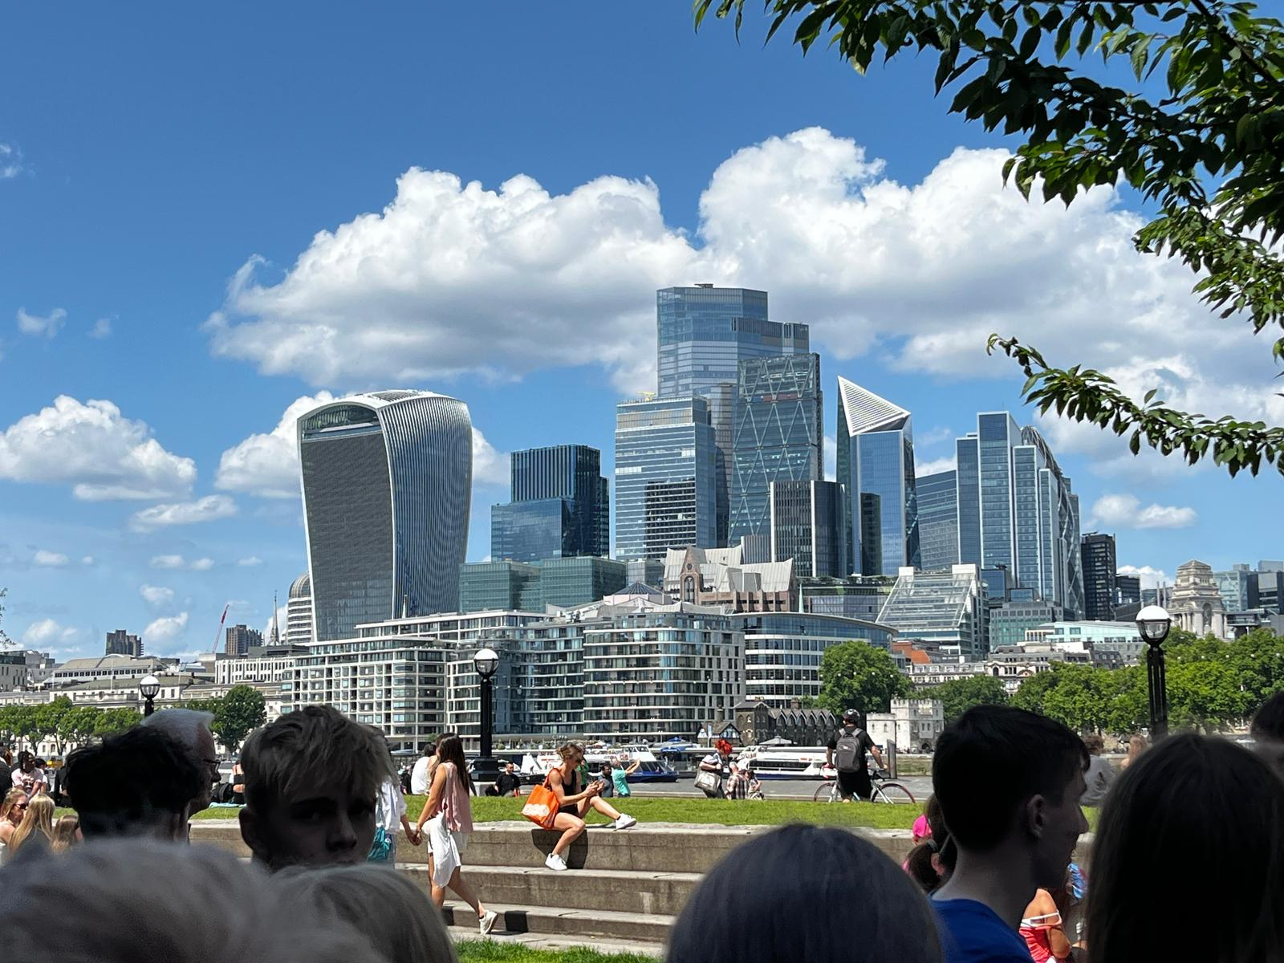
Nová výstavba v Londýně nás všechny zaujala.

Slide 8
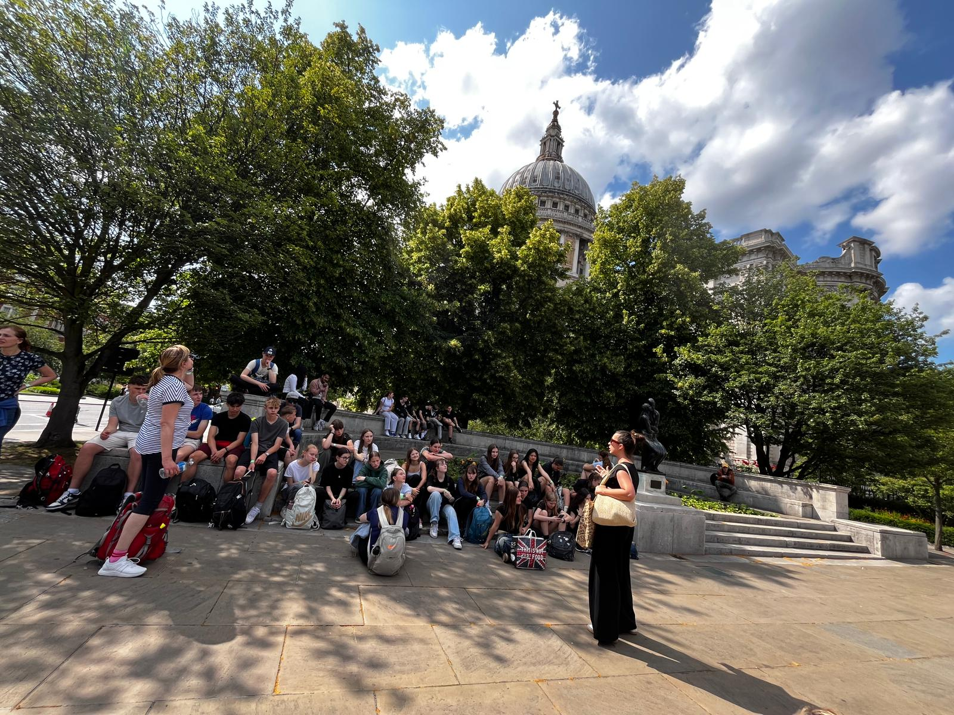
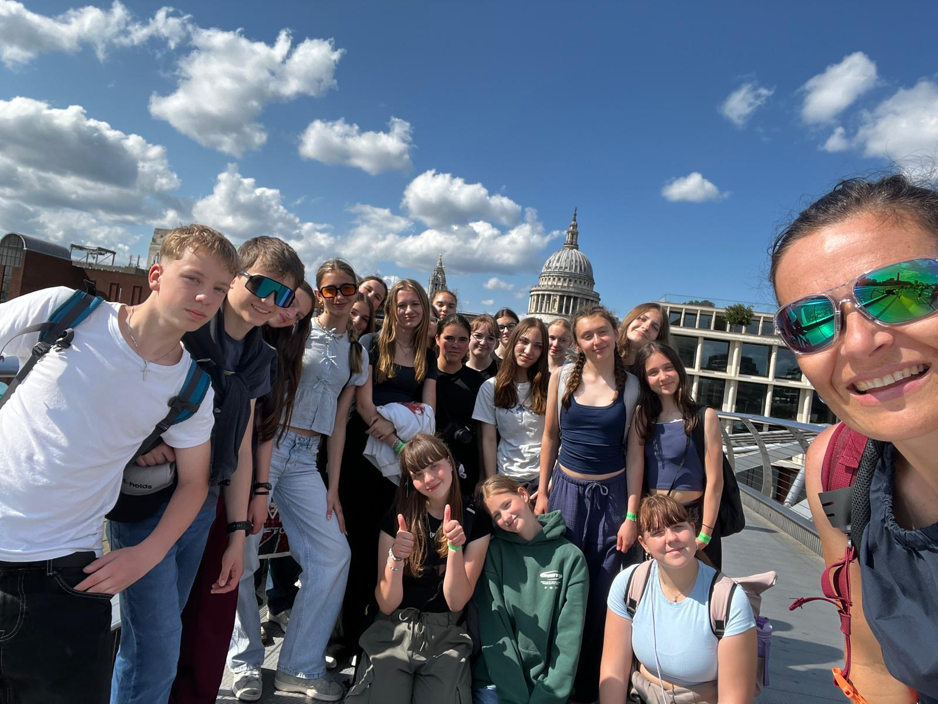
V parku u St Paul´s Cathedral
Millennium Bridge

Slide 9
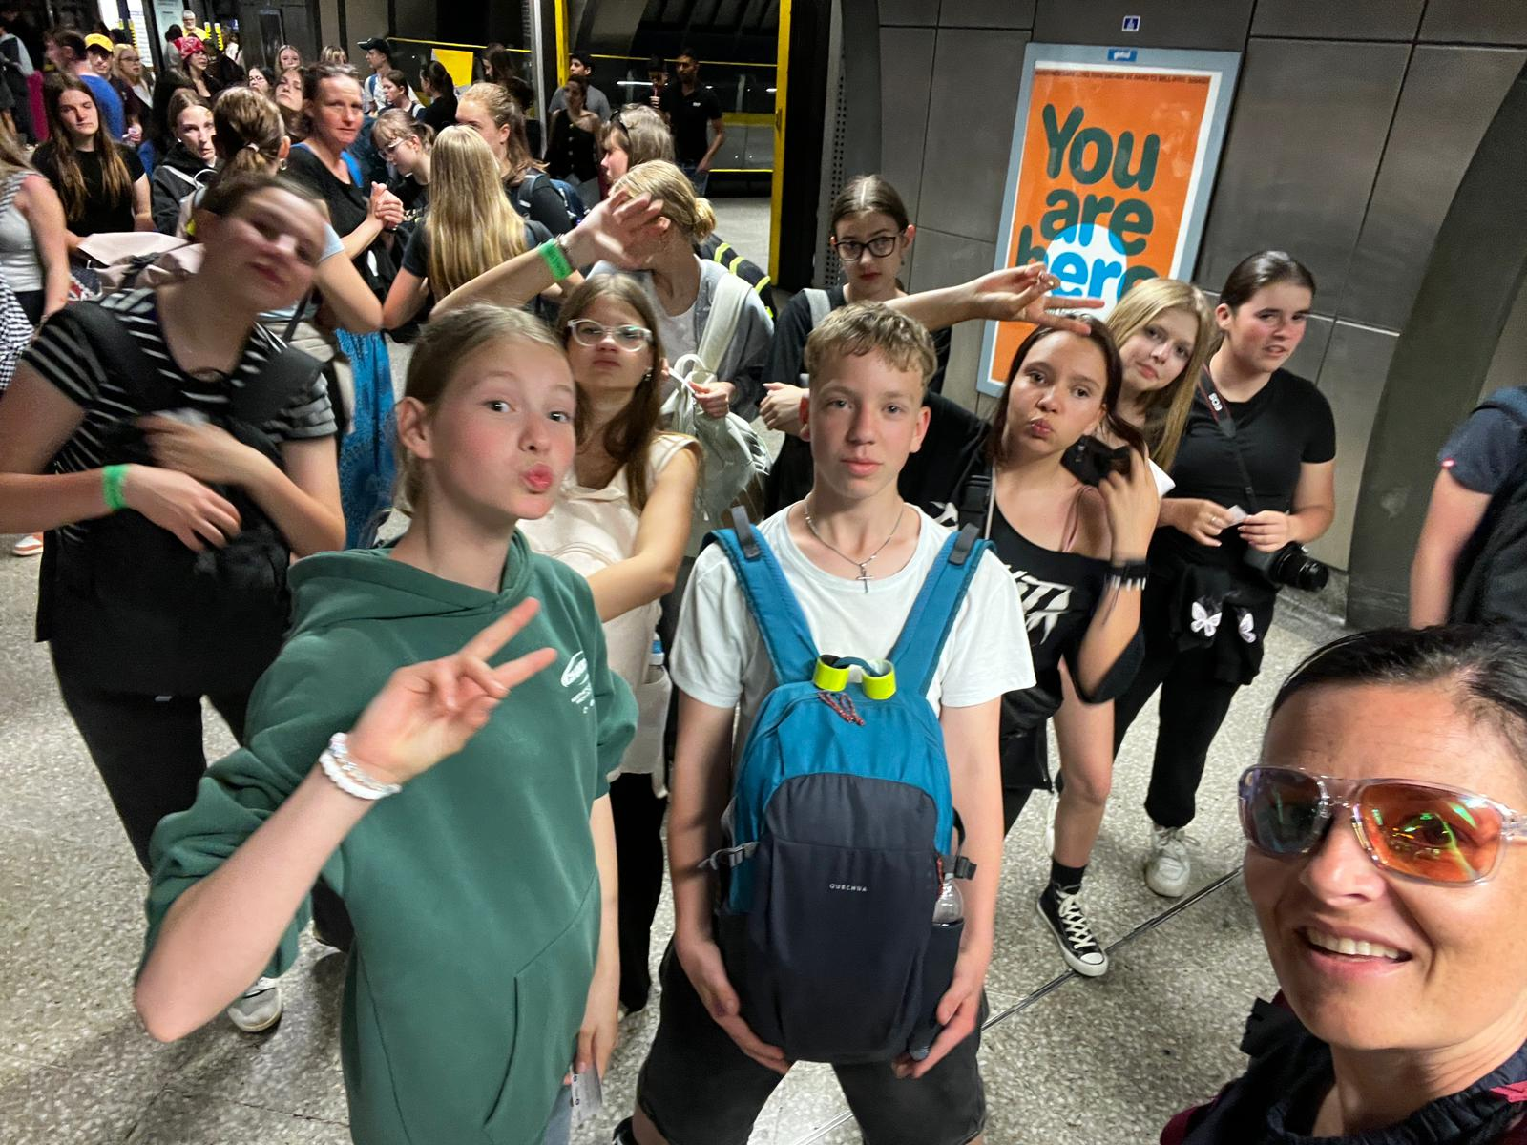
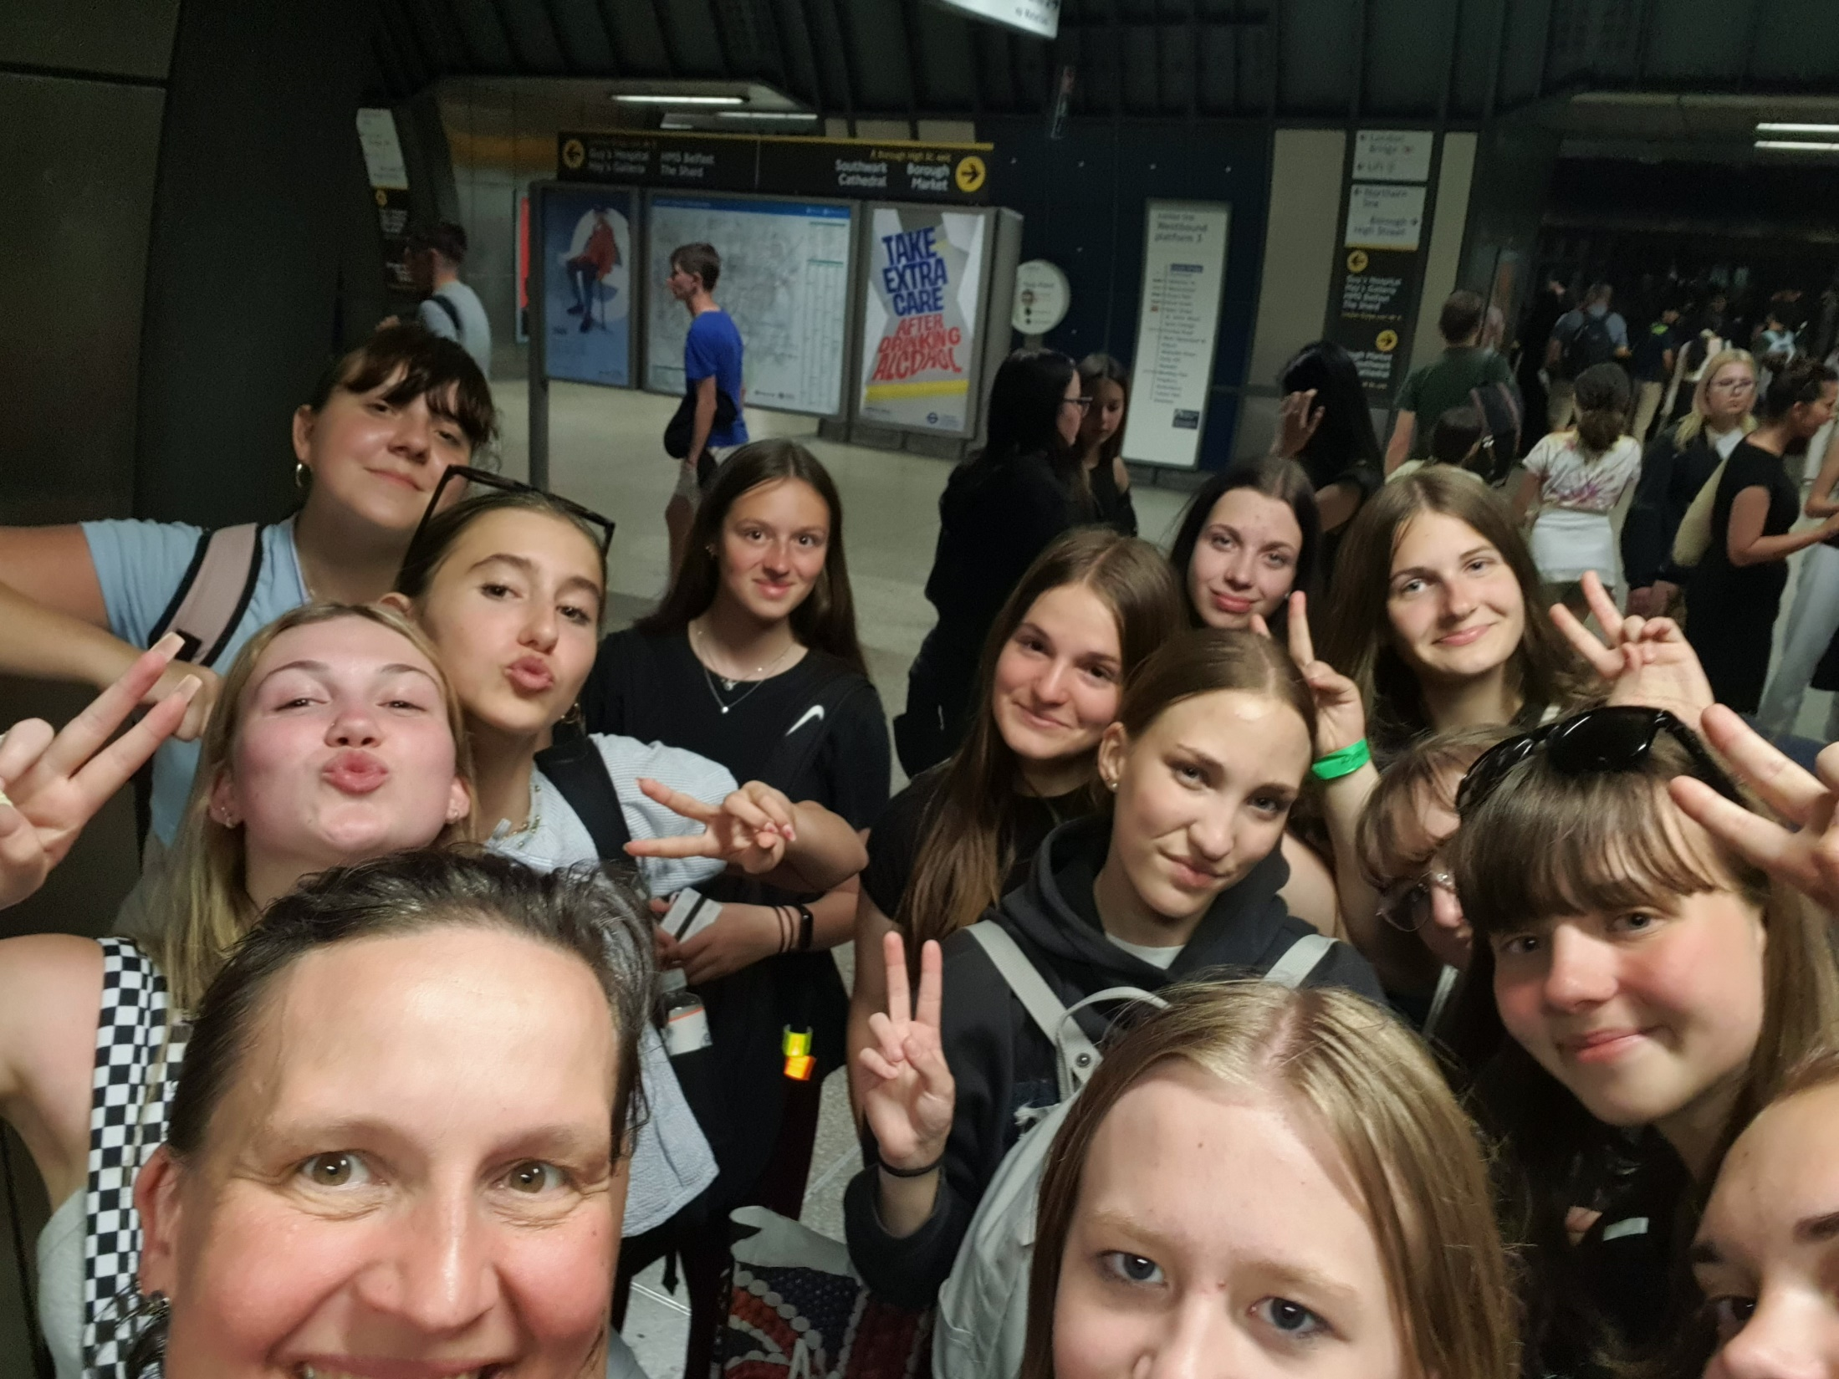
…..v metru

Slide 10
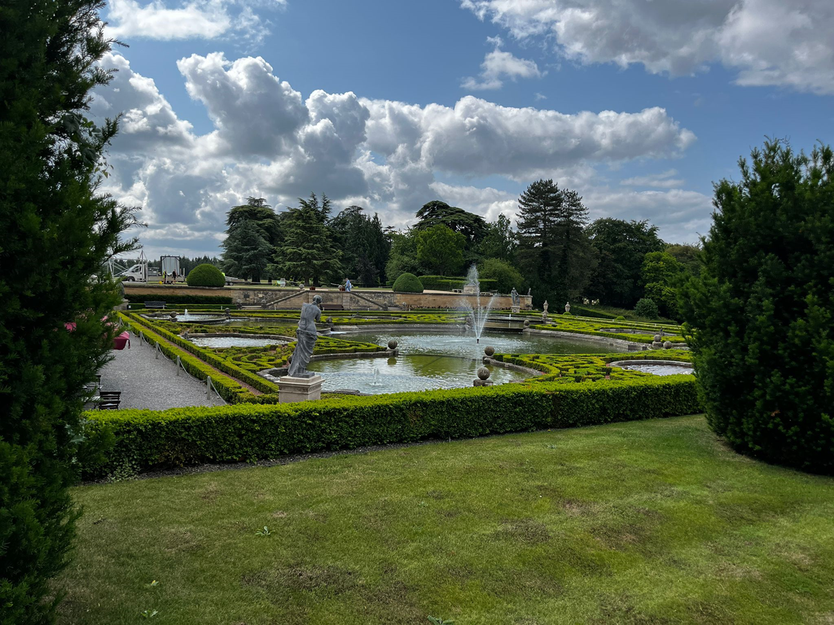
Třetí den jsme navštívili rodný dům Winstona Churchilla - Bleinham Palace

Slide 11
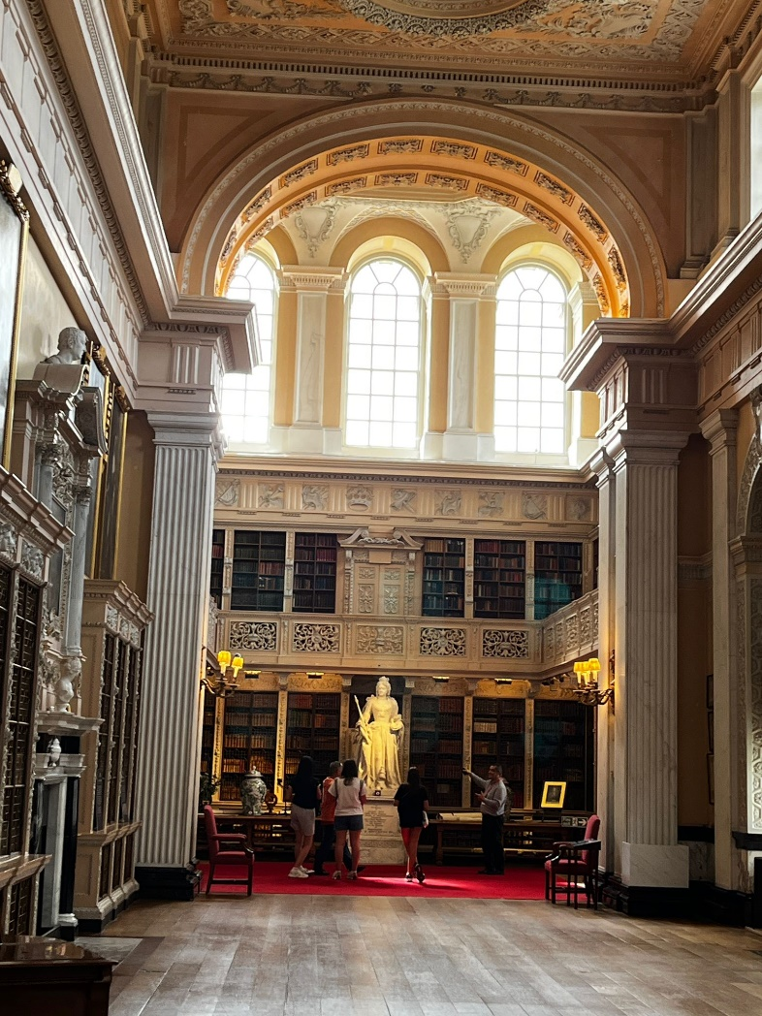
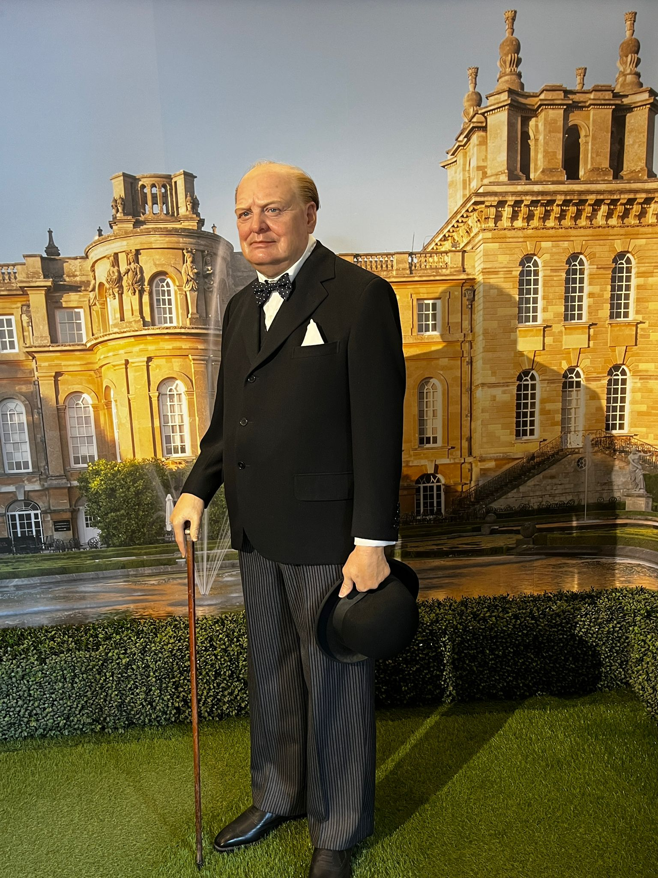
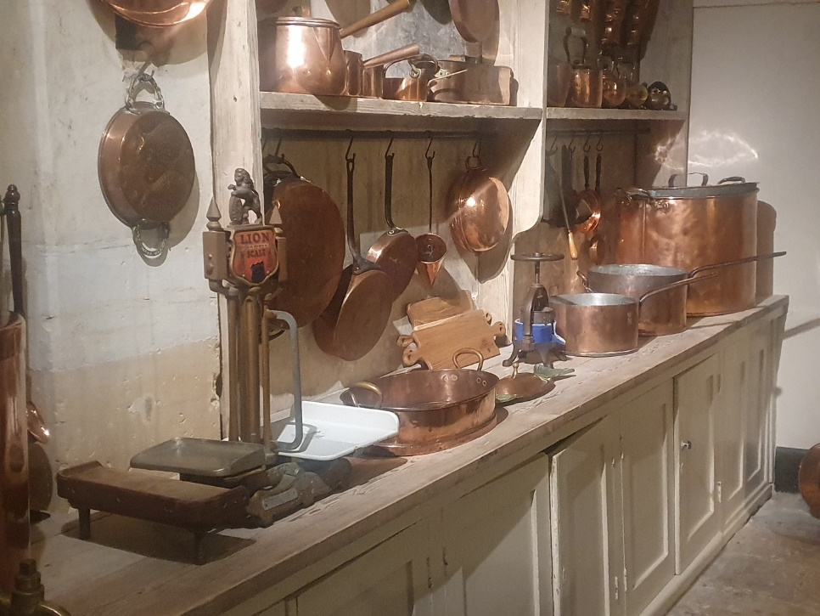
…interiéry…

Slide 12
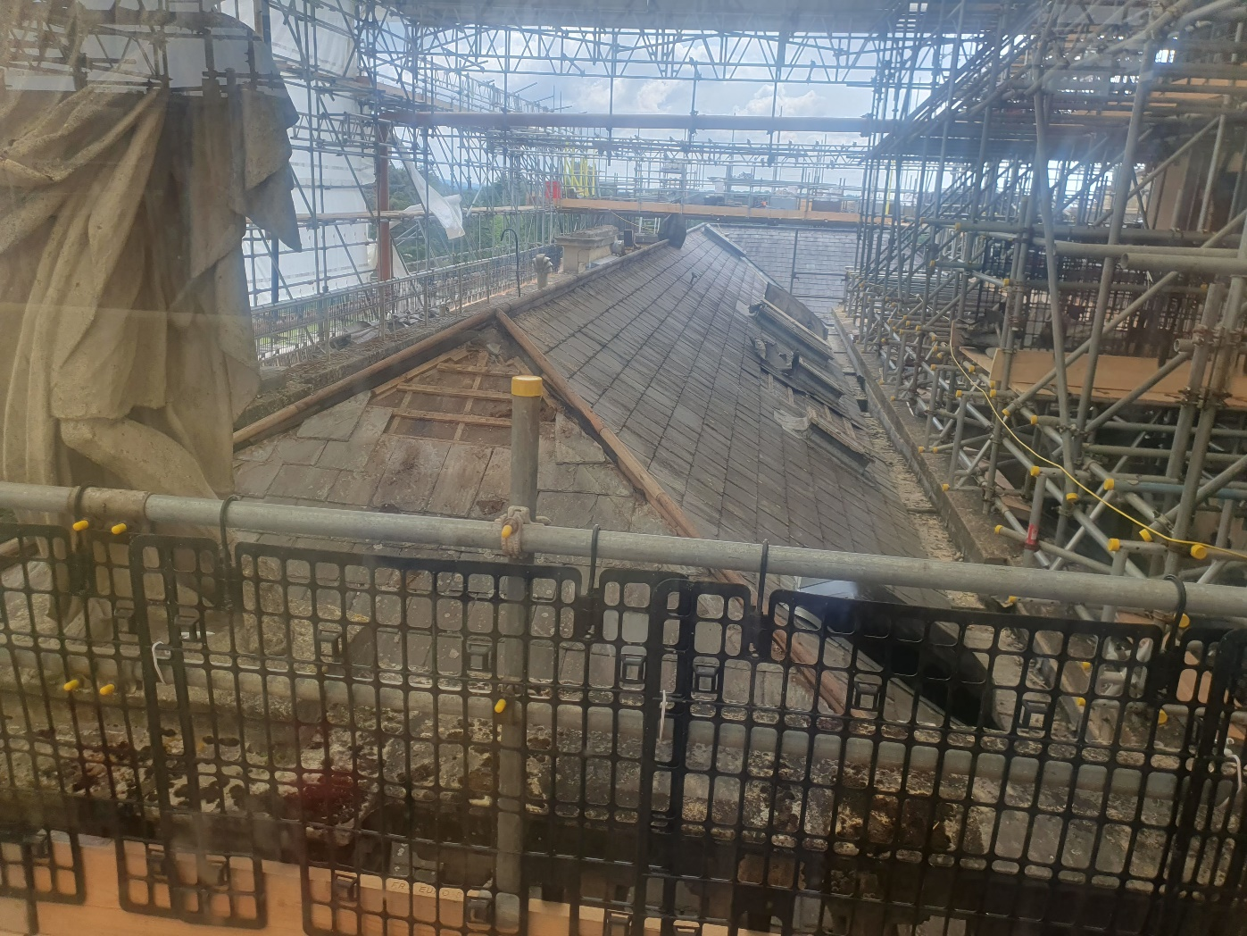
Část paláce byla kvůli rekonstrukci nepřístupná, ale bylo možné vystoupat po schodech lešení až nad úroveň opravované střechy.

Slide 13
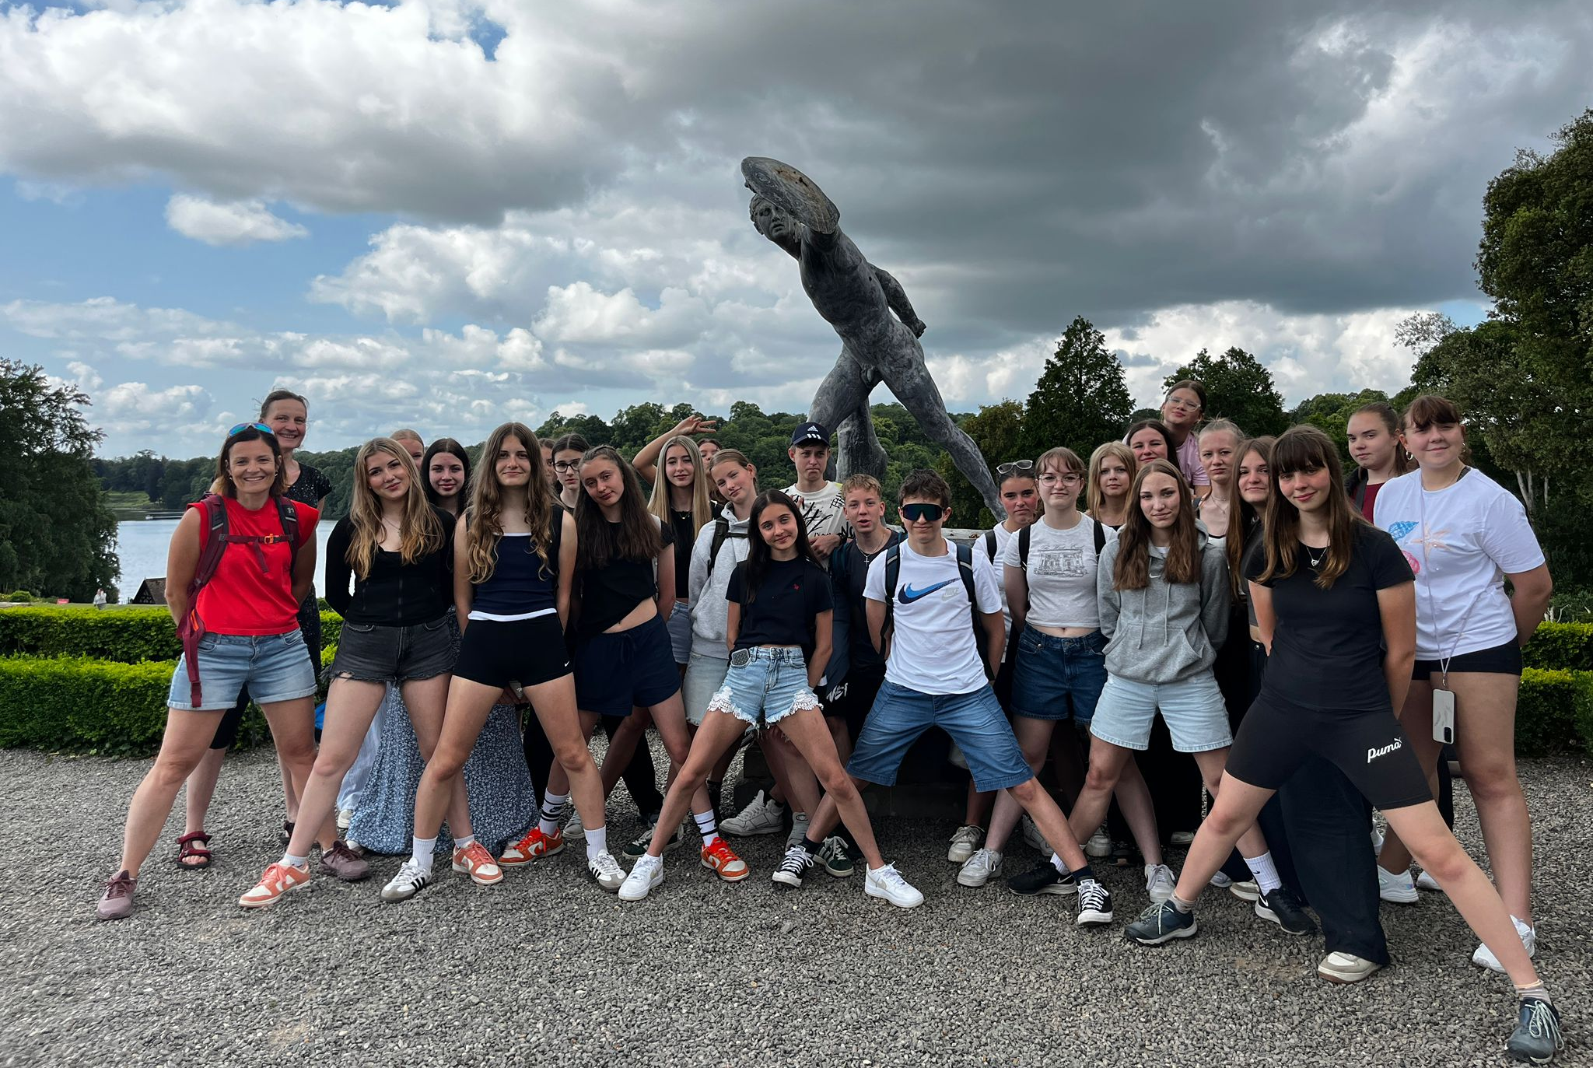
… v parku.

Slide 14
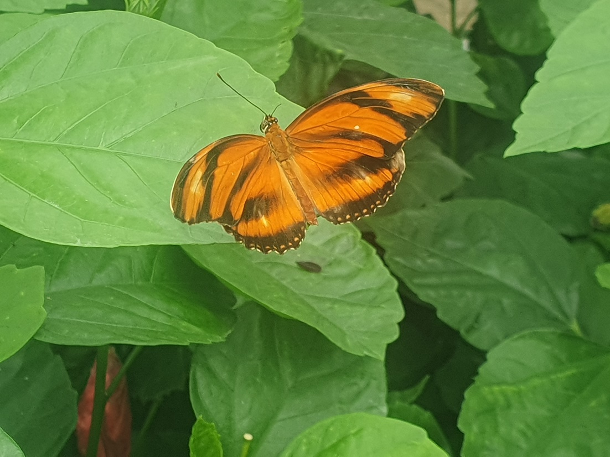
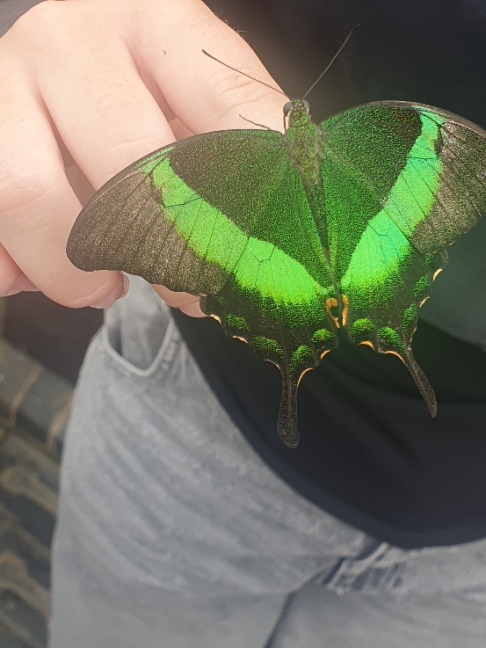
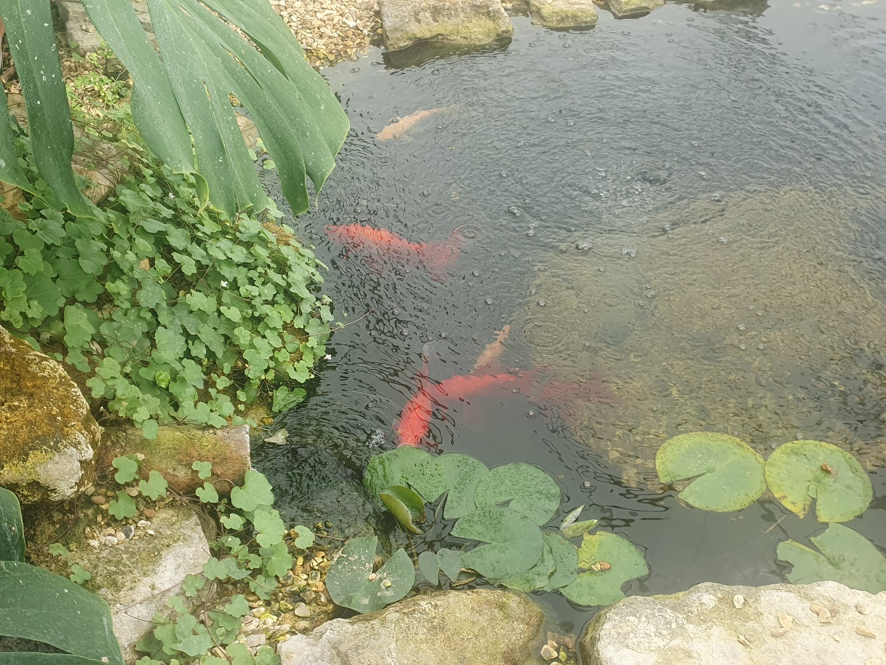
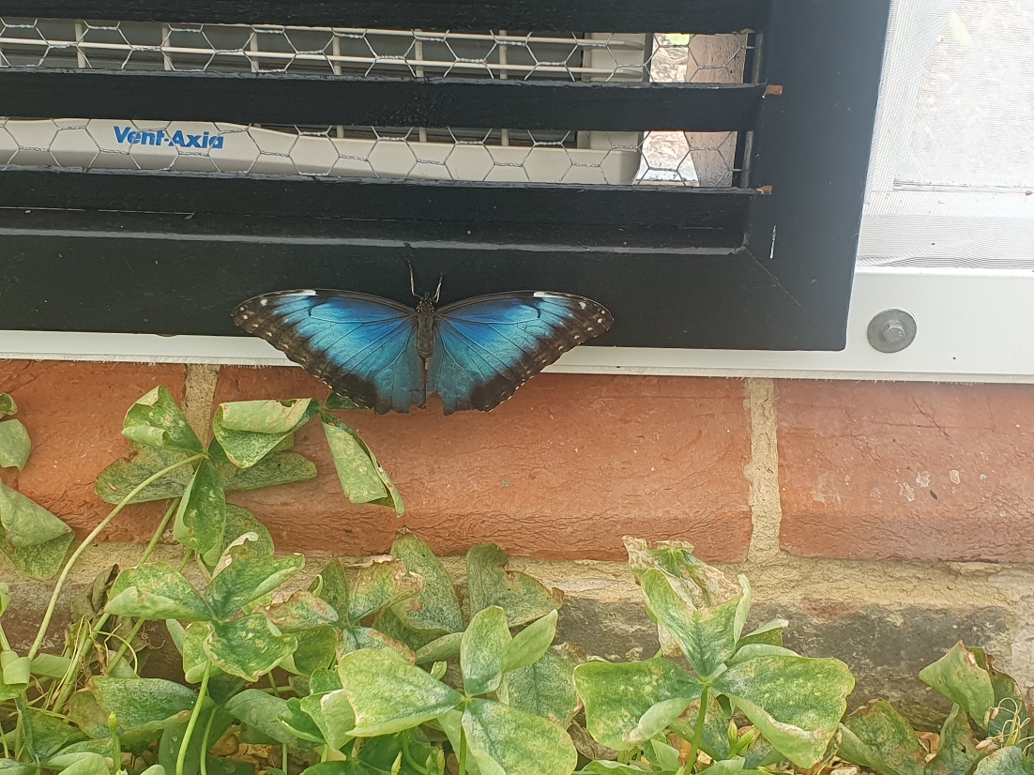
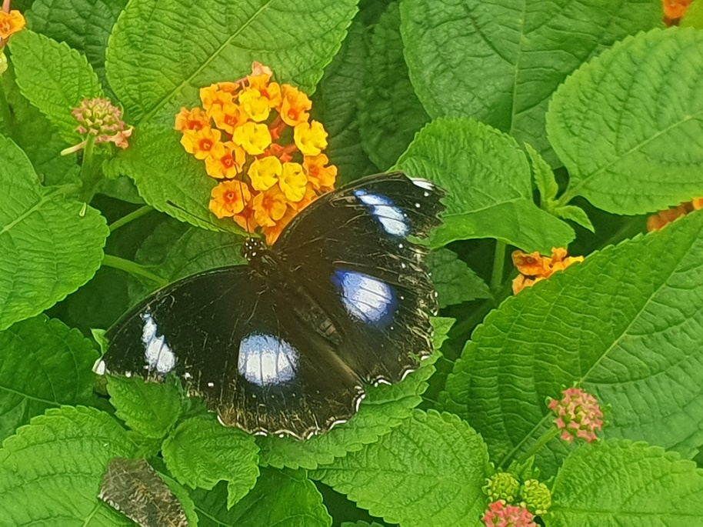
Pavilon motýlů

Slide 15
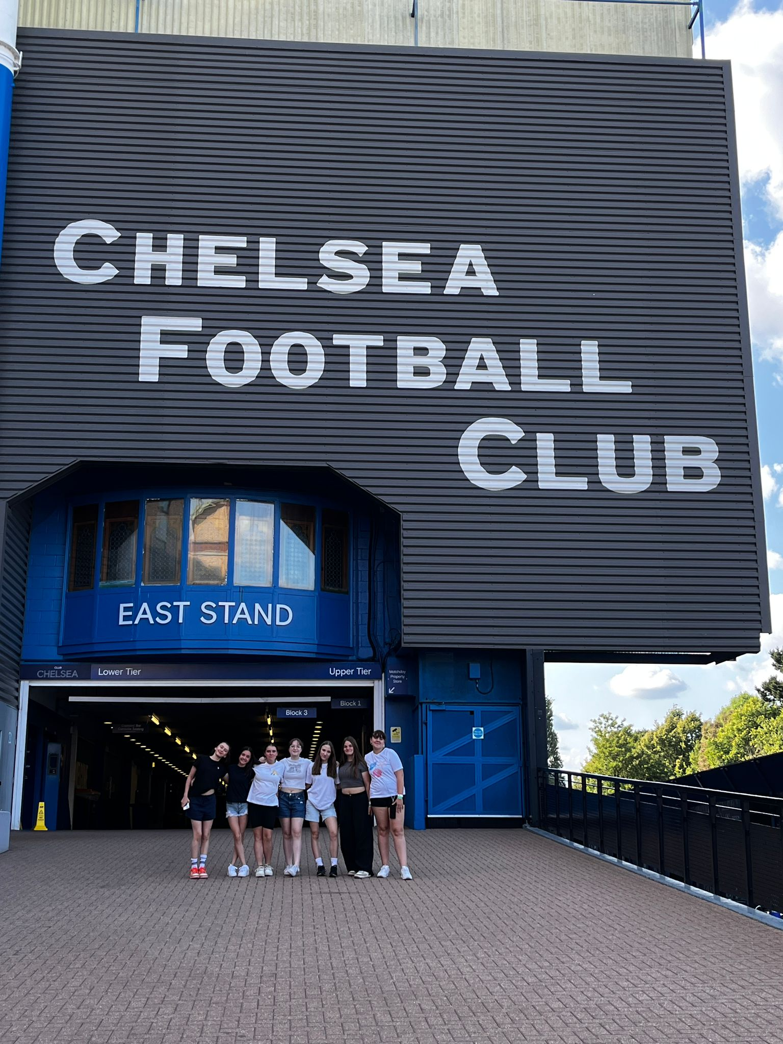
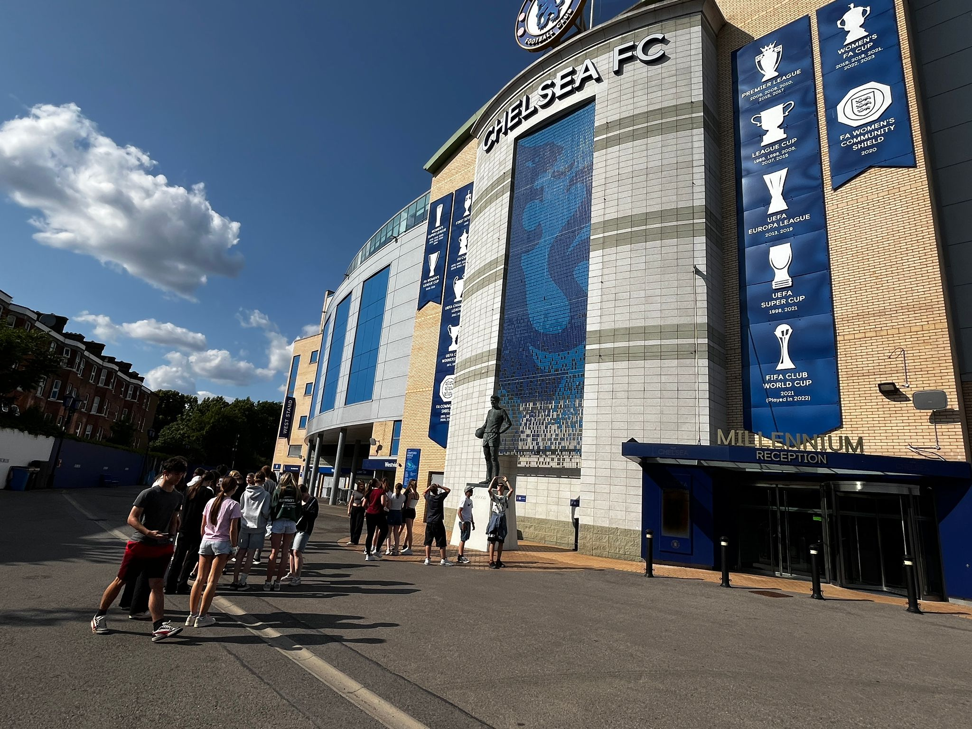
Po cestě zpět jsme se na chvilku zastavili u stadionu.

Slide 16
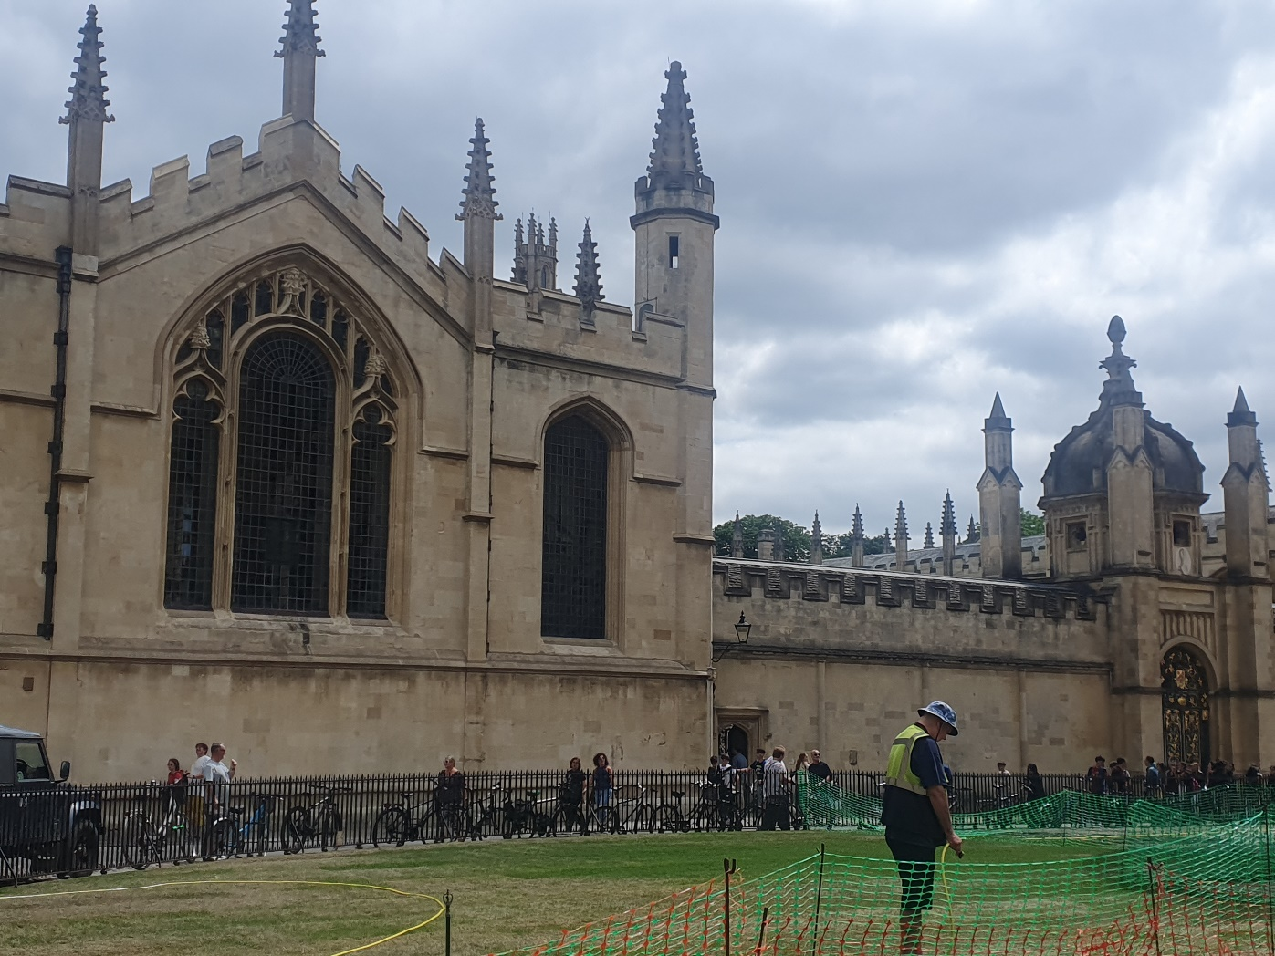
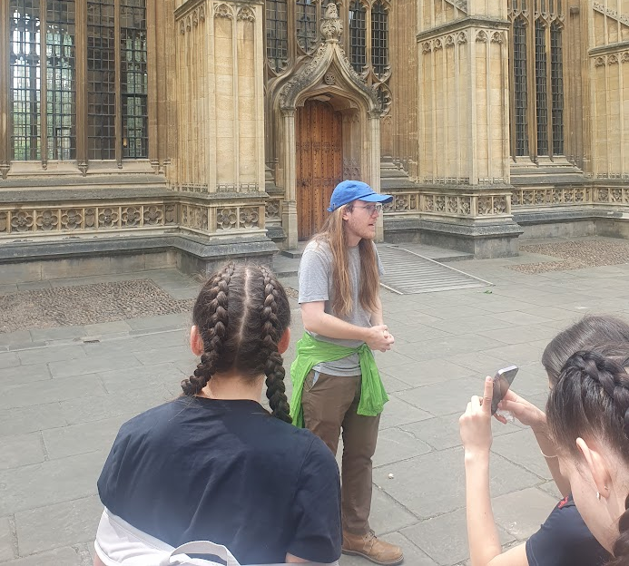
Pondělí jsme strávili v Oxfordu. Historickým centrem nás provedli absolventi univerzity. Rozdělili jsme se na tři skupiny a v menších skupinách si užili univerzitní město i s příběhy ze zákulisí.

Slide 17
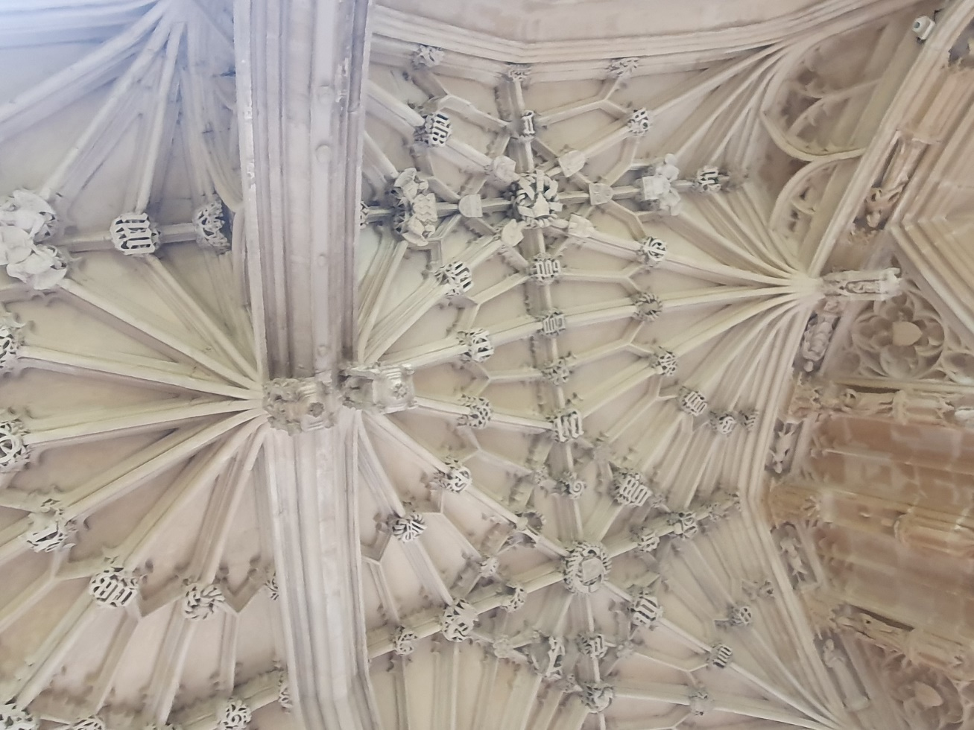
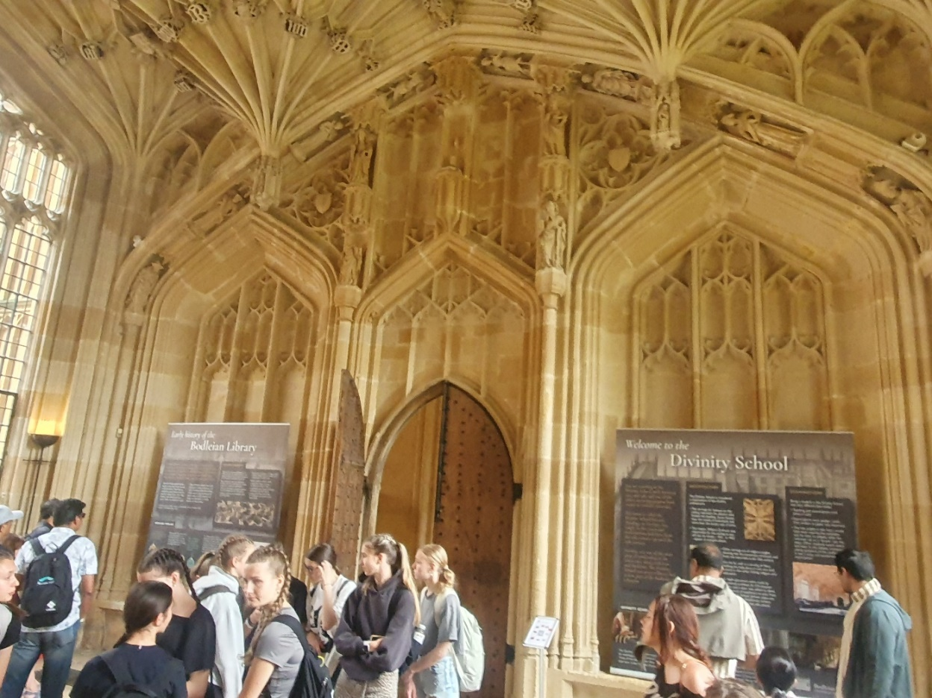
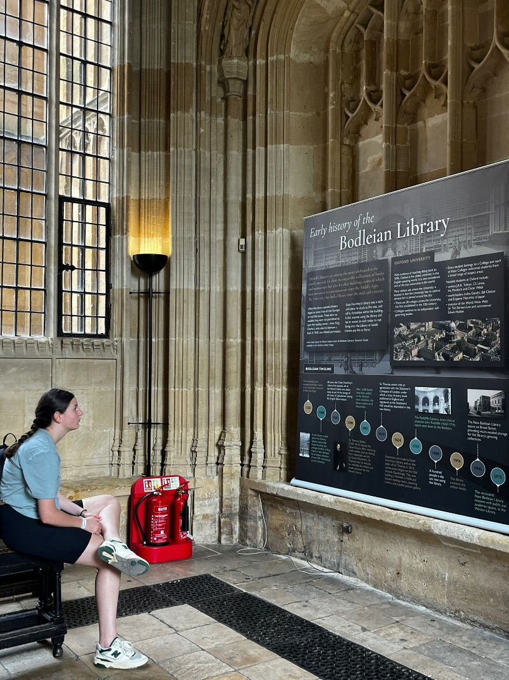
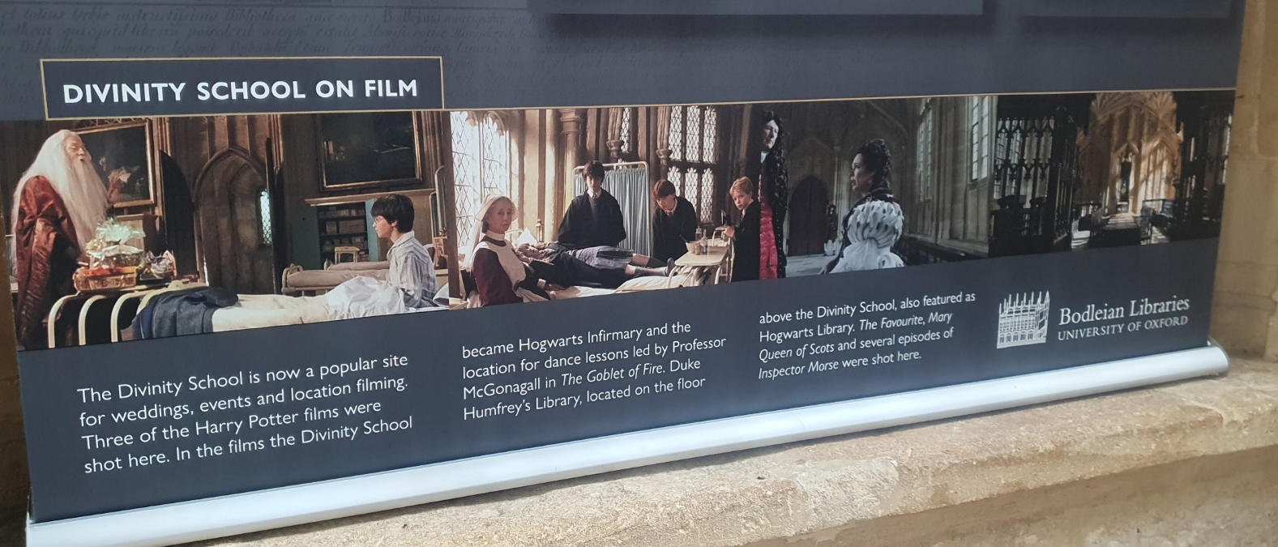

Slide 18
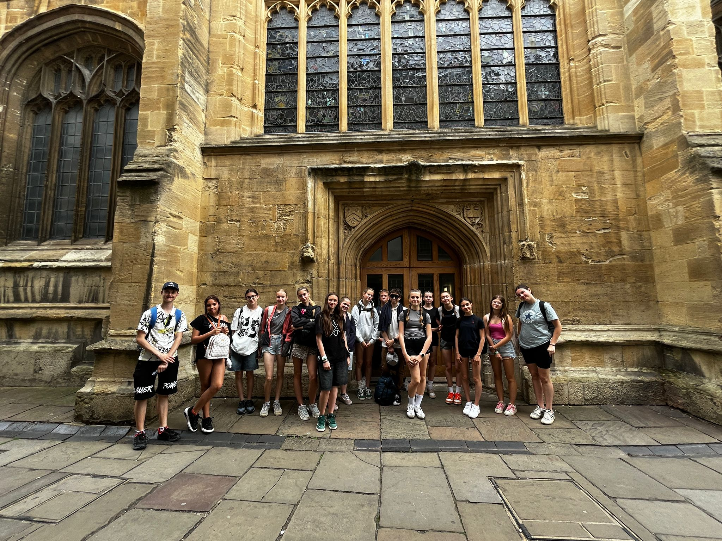
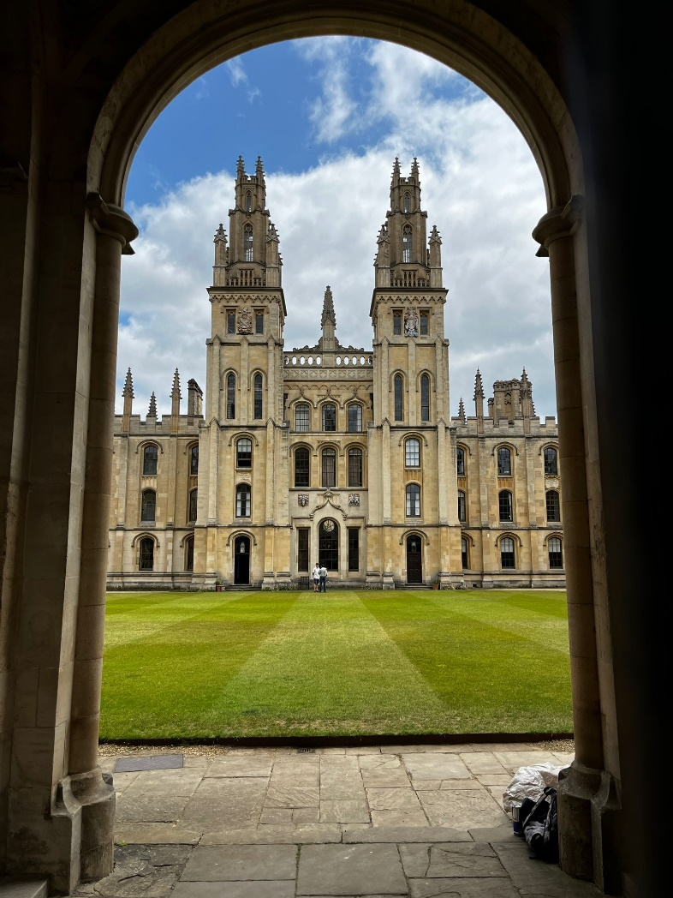

Slide 19
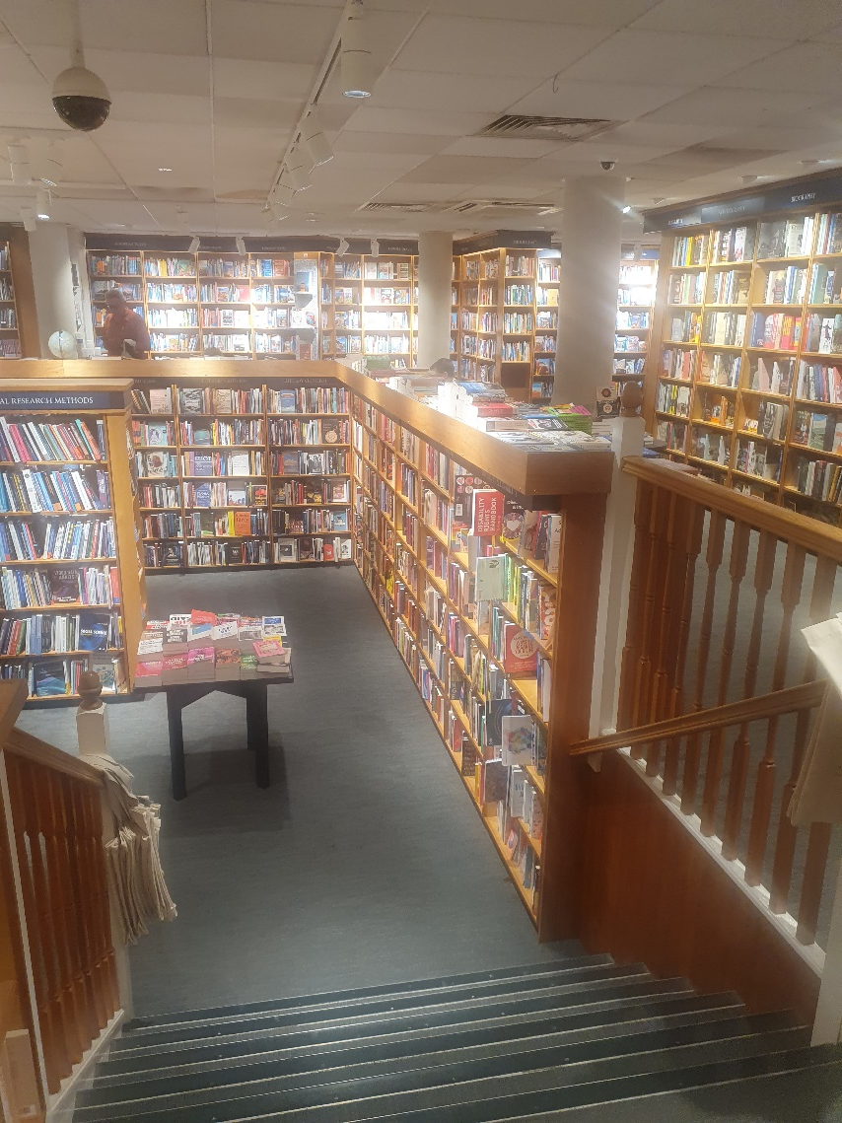
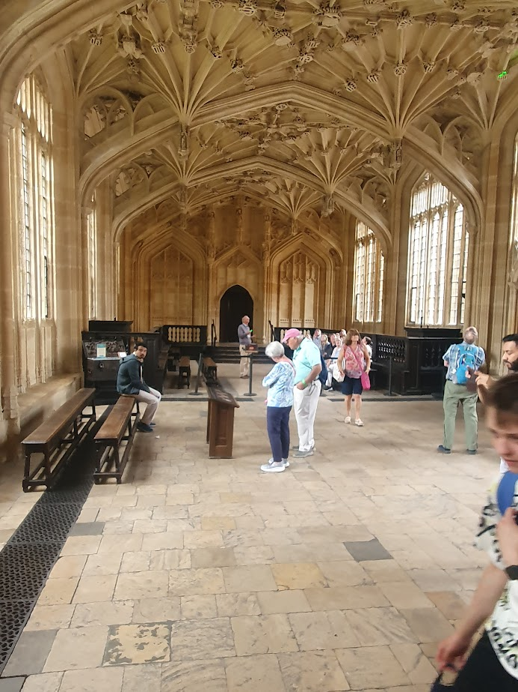
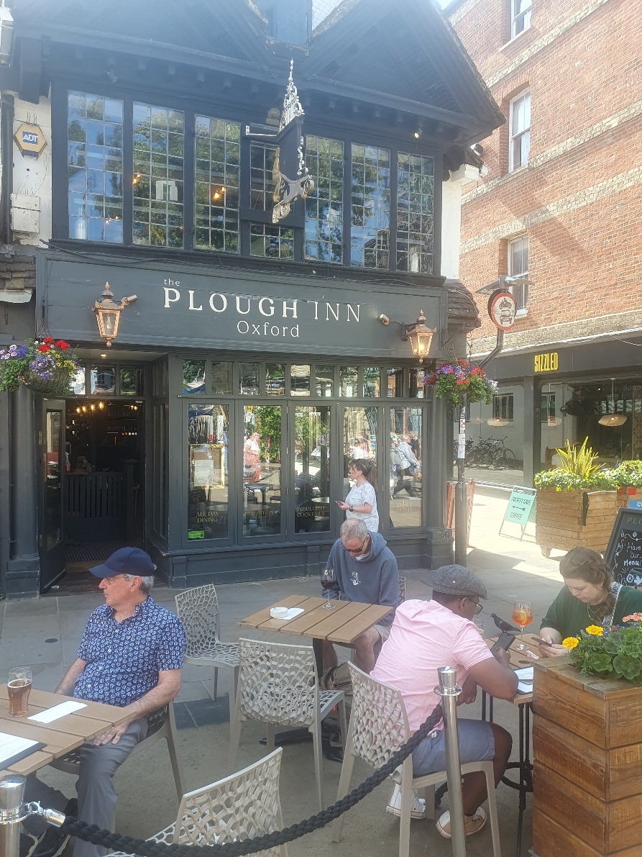

Slide 20
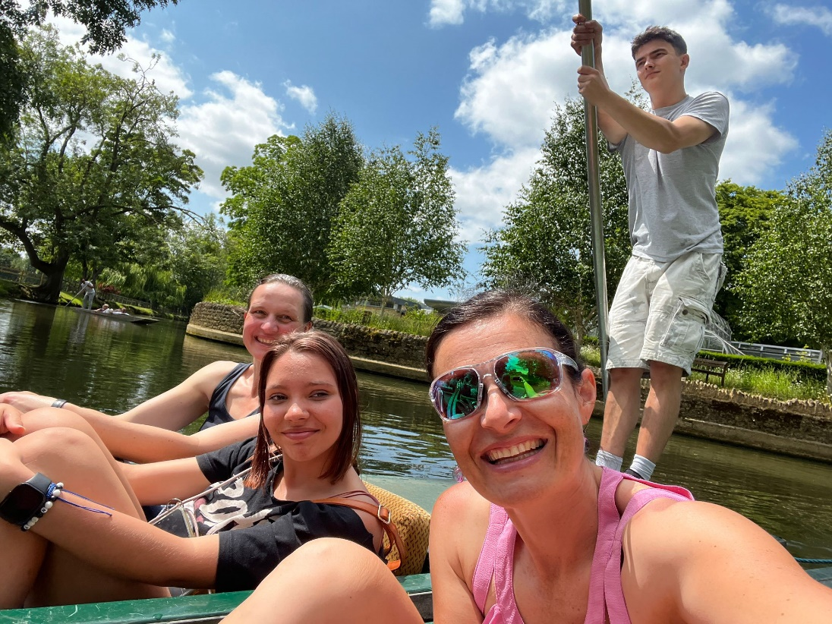
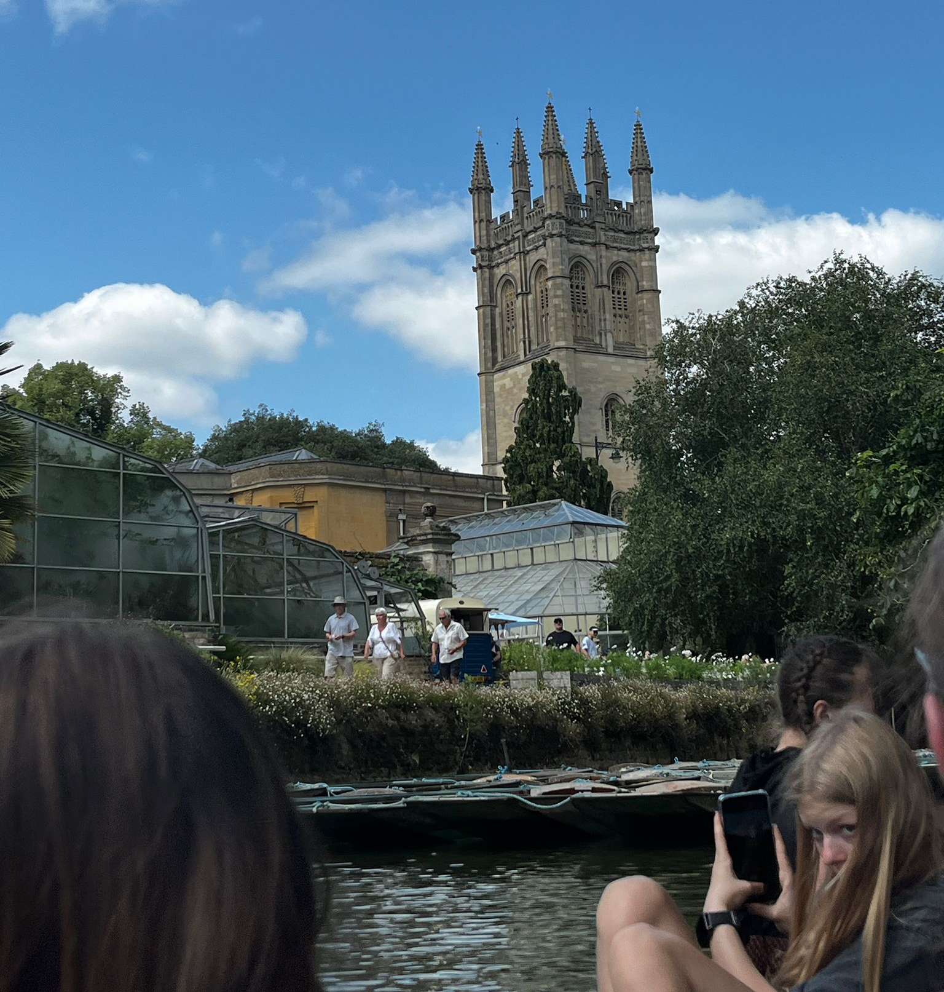
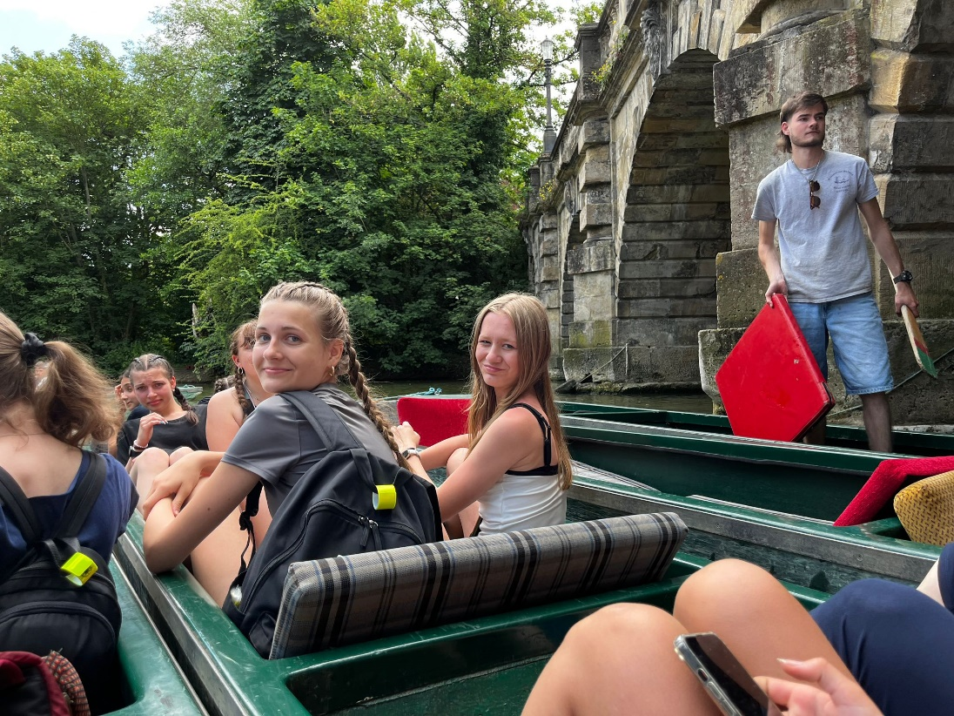
…punting v Oxfordu.

Slide 21
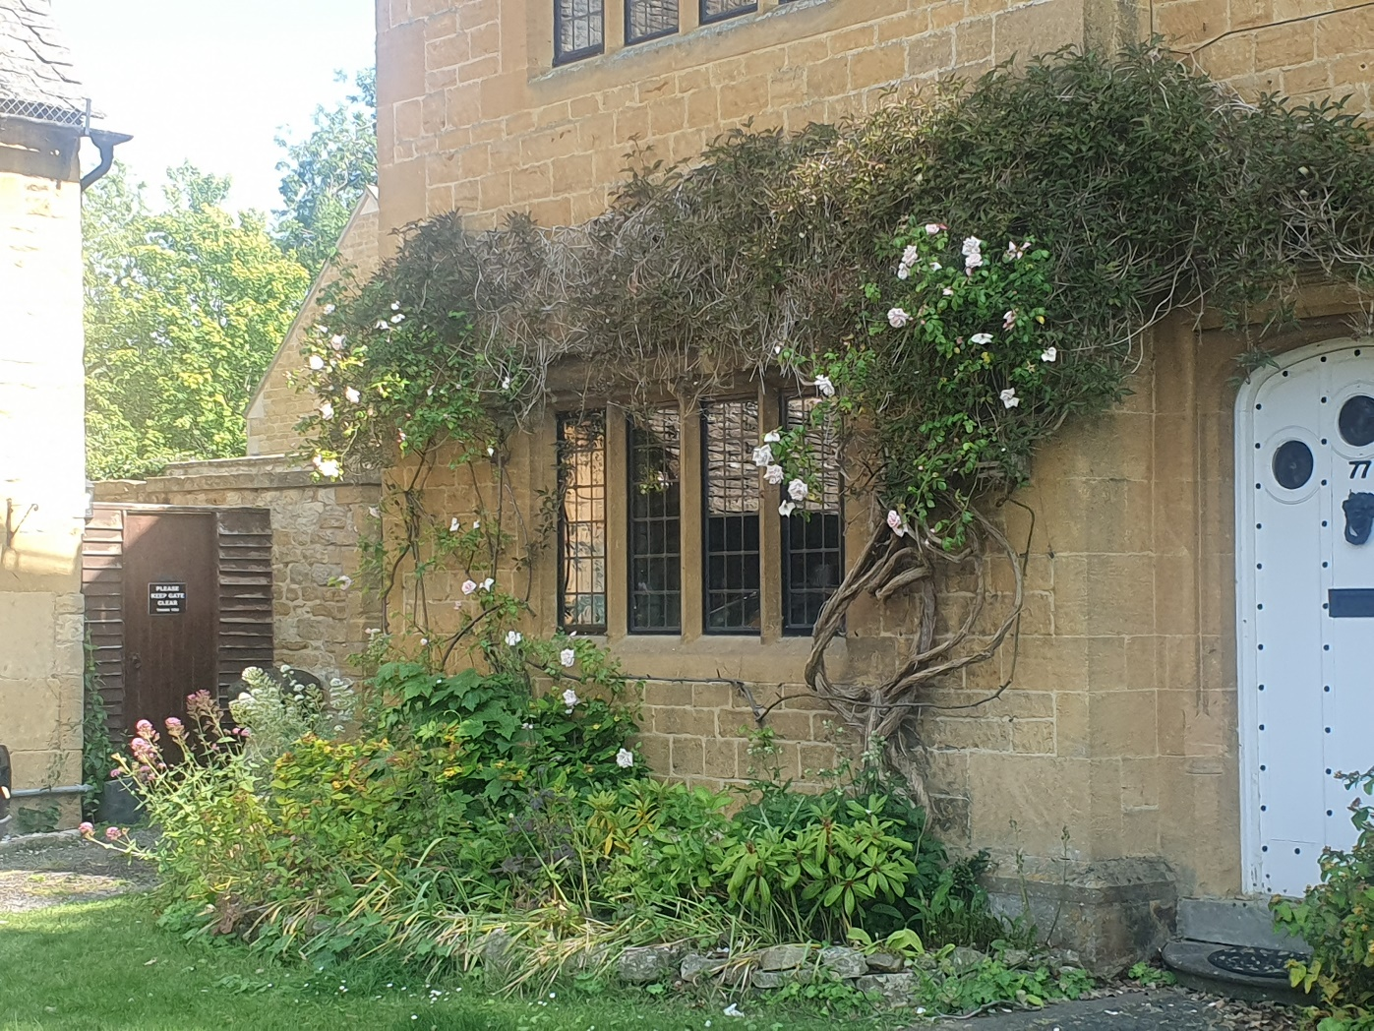
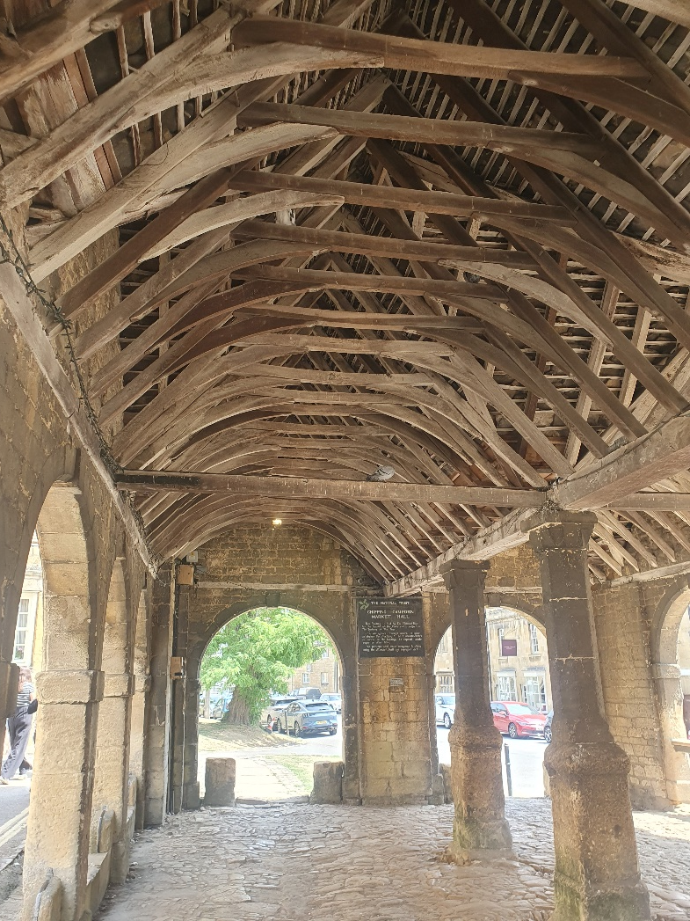
Anglický venkov
Tržnice z 12. st.

Slide 22
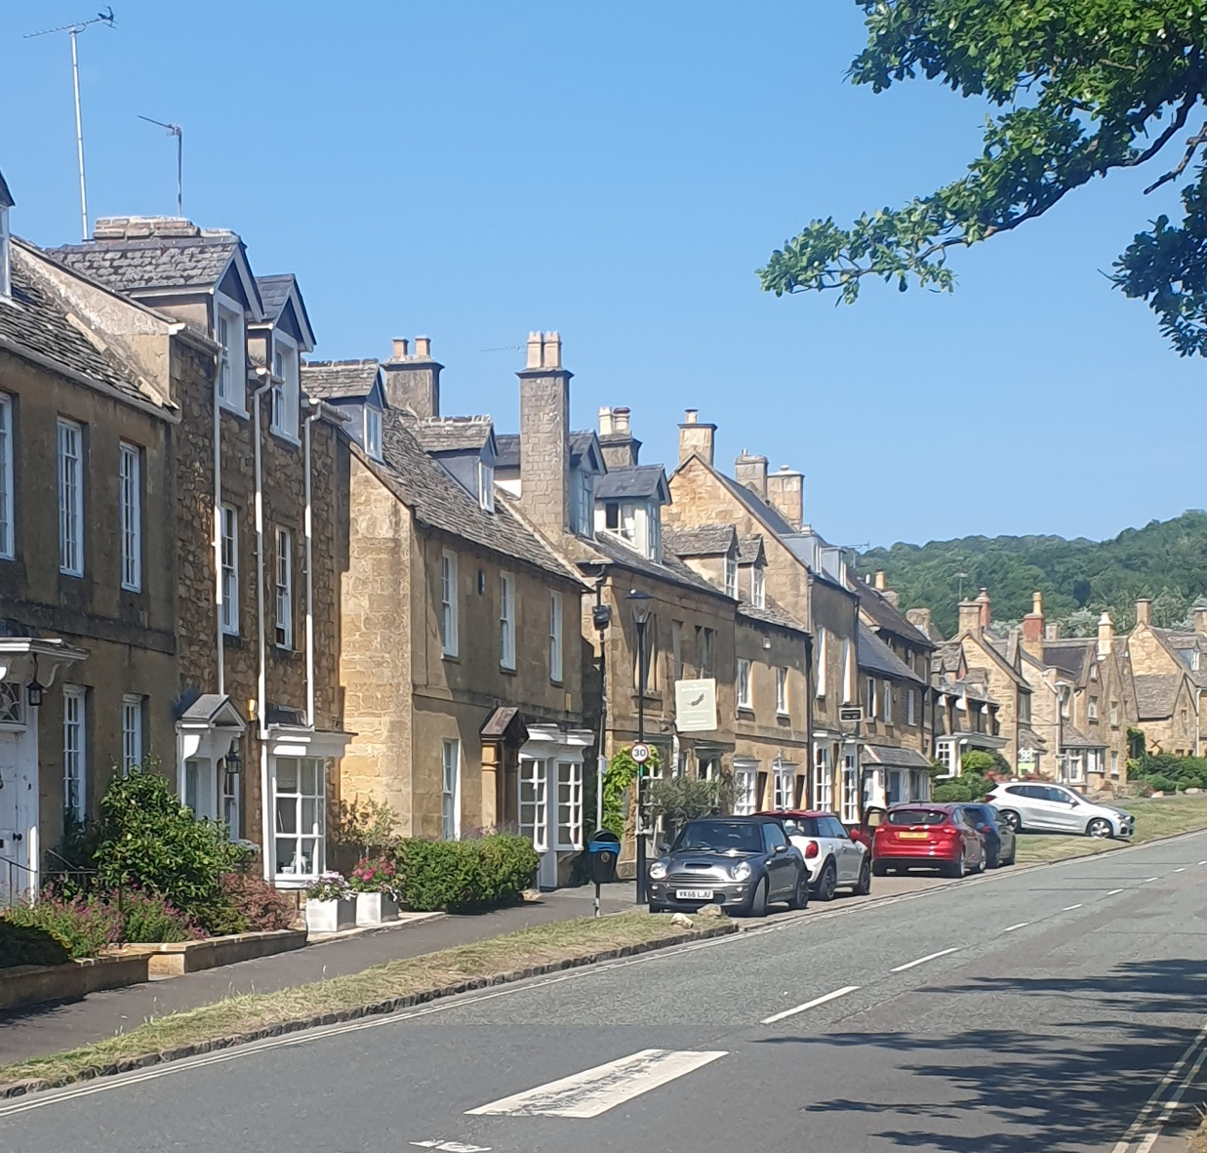
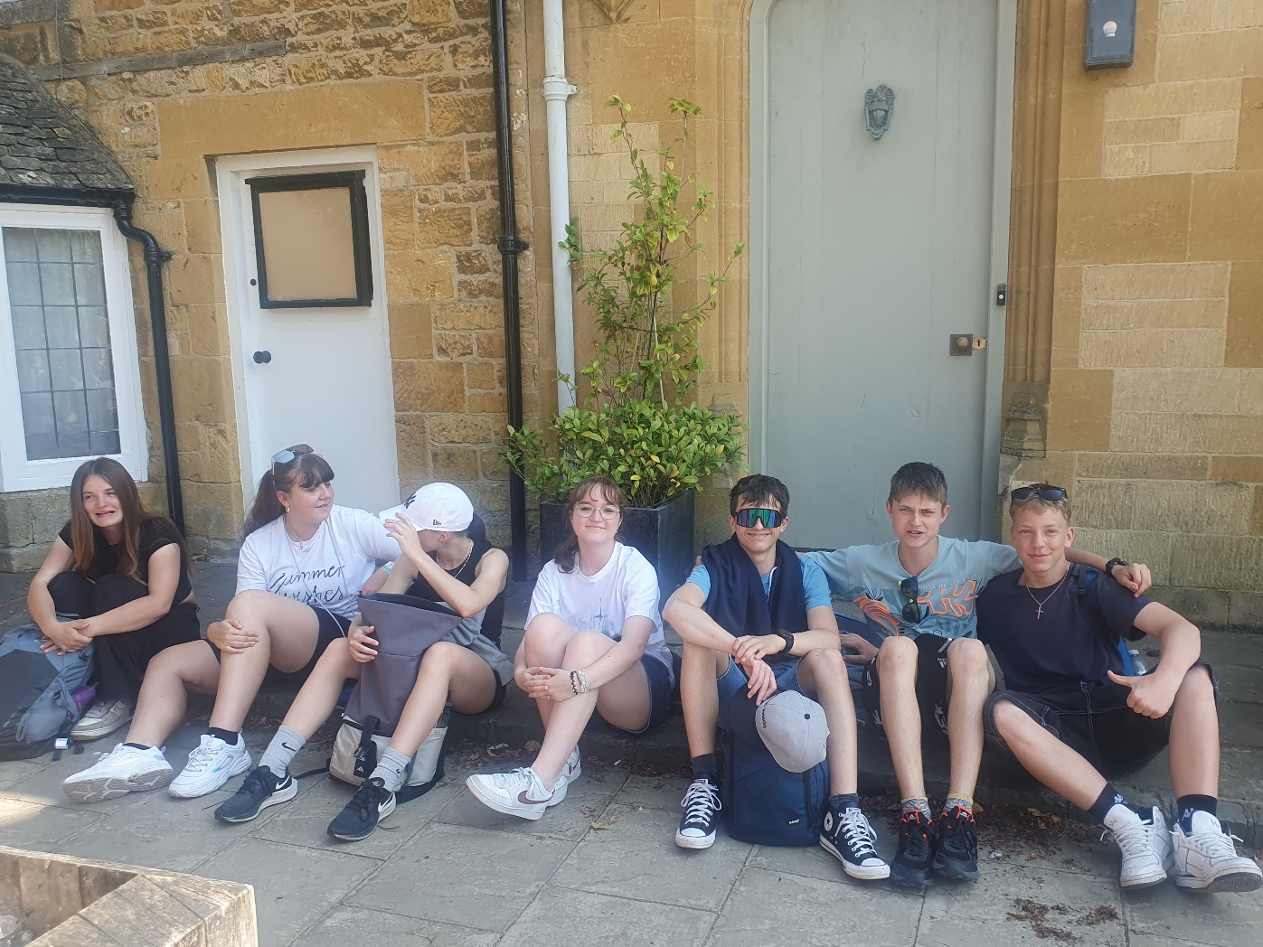
Anglický venkov
Brodway

Slide 23
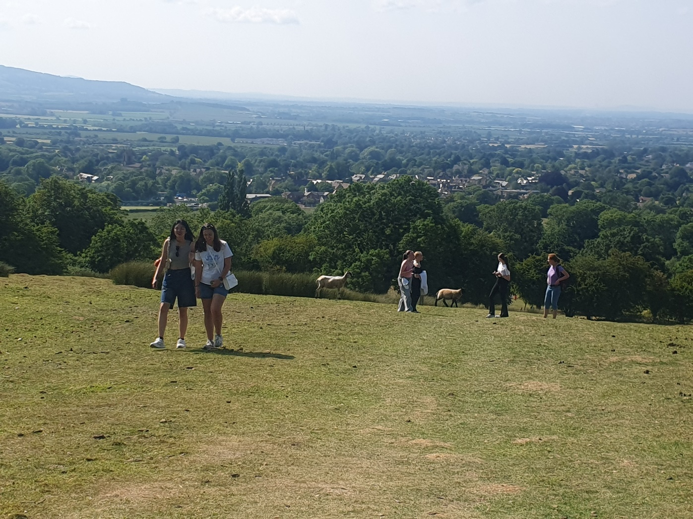
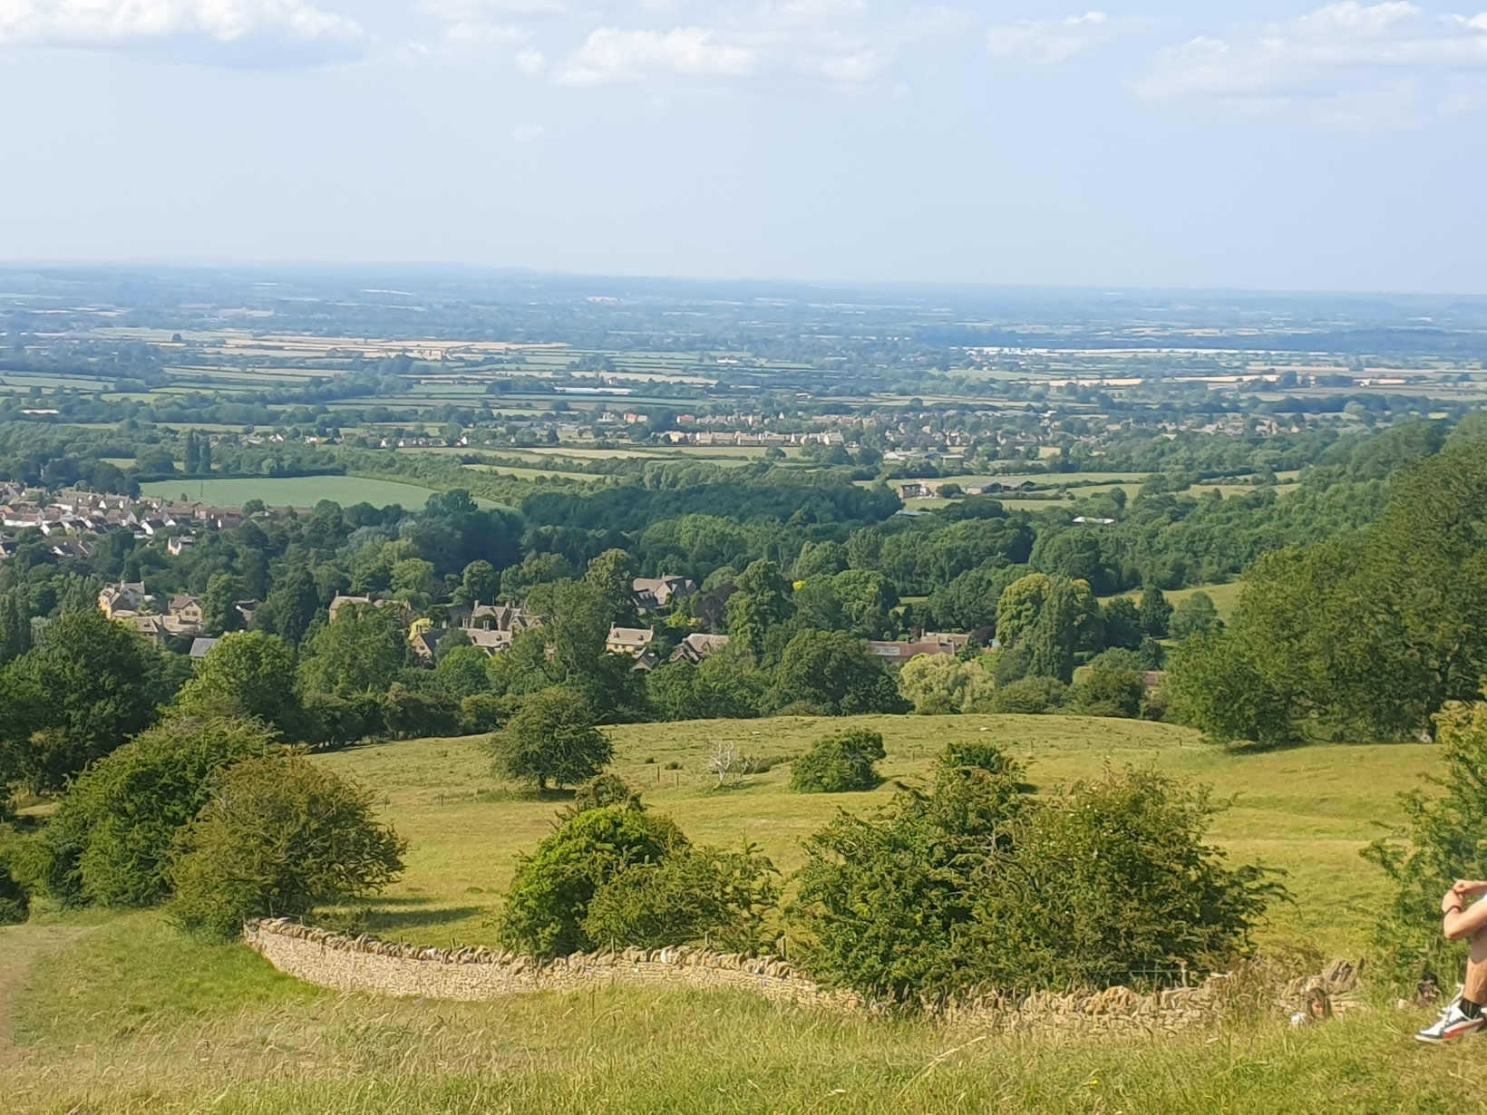
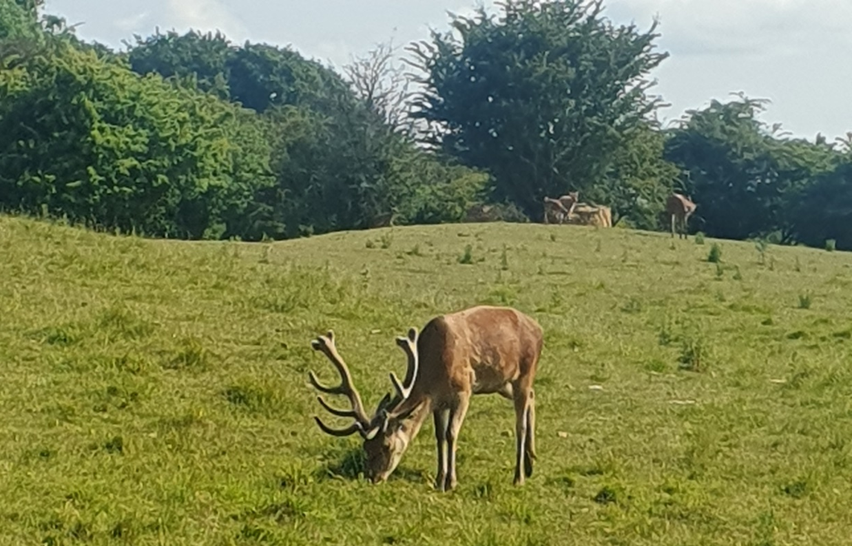

Slide 24
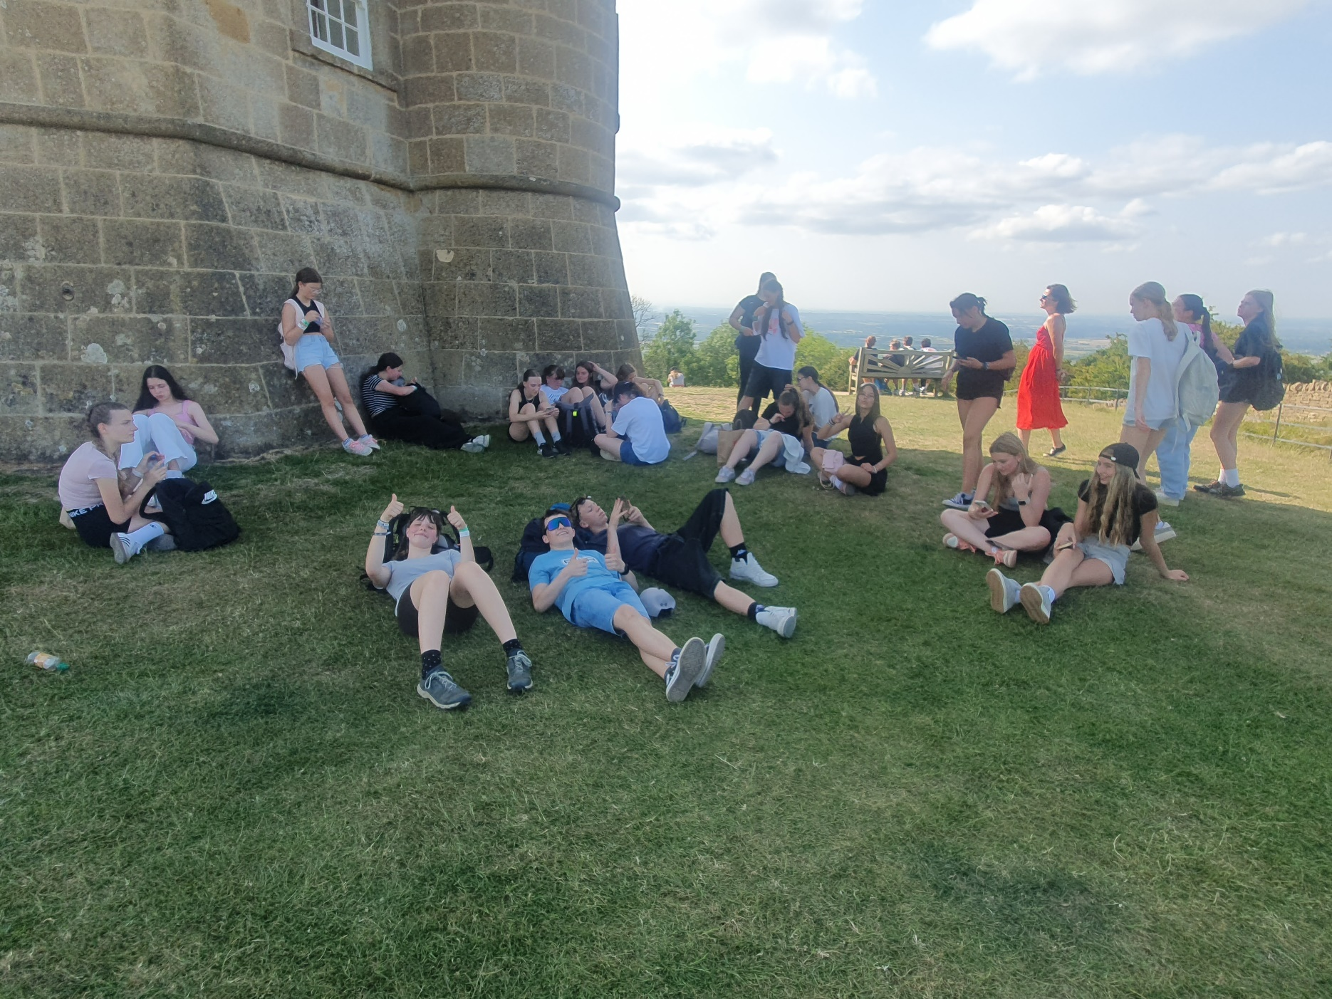
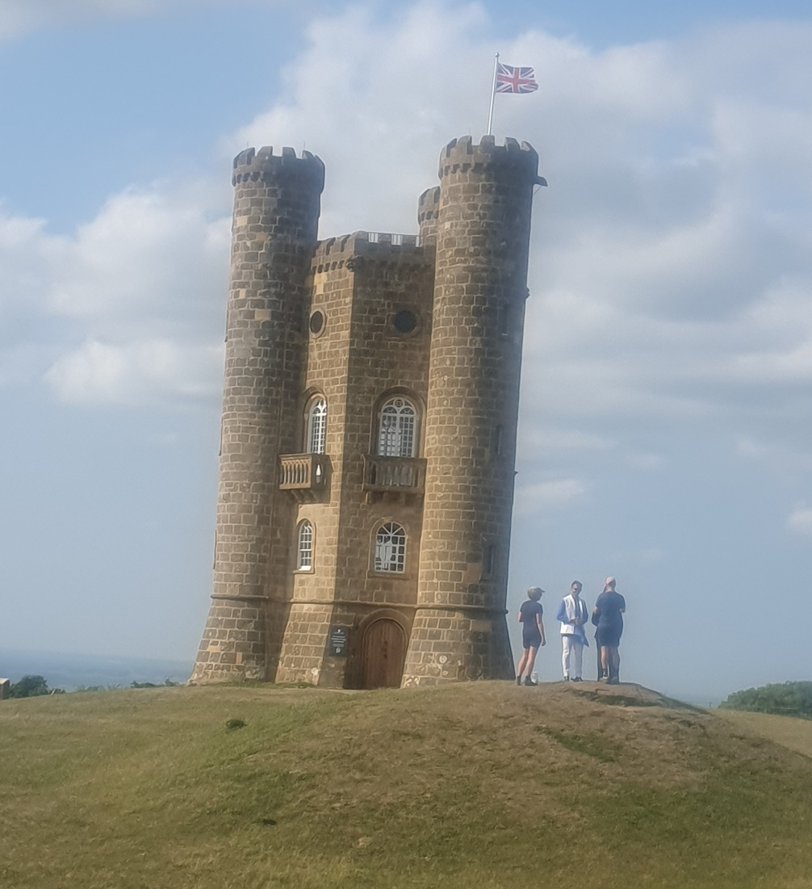
Nahoře na kopci.

Slide 25


Pravá anglická snídaně:

Slide 26


Warwick

Slide 27


Stratford upon Avon
Rodný dům Williama Shakespeara

Slide 28

London, náš poslední den
Covent Garden

Slide 29





Museum Madame Tussauds

Slide 30


Cesta autobusem na nástupiště Harryho Pottera

Slide 31


Houses of Parliament

Slide 32
A pak už cesta domů.

